Slide 1



КЫРГЫЗСКИЙ ГОСУДАРСТВЕННЫЙ ТЕХНИЧЕСКИЙ УНИВЕРСИТЕТ ИМЕНИ И.РАЗЗАКОВА ОТЧЕТ о прохождении стажировки Джусупова М.А., Кайыпова Н.У., Орозбеков Д.О. слушателя дополнительной профессиональной программы (дополнительное- профессиольное образование) «Обеспечение безопасности гидросооружений путем осуществления их мониторинга и проведения обследований» ноябрь 2025

Slide 2
Цель стажировки: Приобретение теоретических знаний: Ознакомление с современными методами теоретических знаний и практических навыков по обеспечению безопасности гидротехнических сооружений (ГТС) путём проведения мониторинга и технических обследований. Задачи стажировки: -Ознакомление с нормативно-правовой базой в области обеспечения безопасности ГТС. -Изучение методов и средств мониторинга состояния сооружений. -Участие в практических мероприятиях по техническому обследованию ГТС. -Анализ рисков, выявление дефектов и разработка рекомендаций по их устранению. -Освоение основ составления отчётов по результатам мониторинга и обследований. -Повышение уровня профессиональной подготовки в сфере эксплуатации и безопасности гидросооружений.

Slide 3
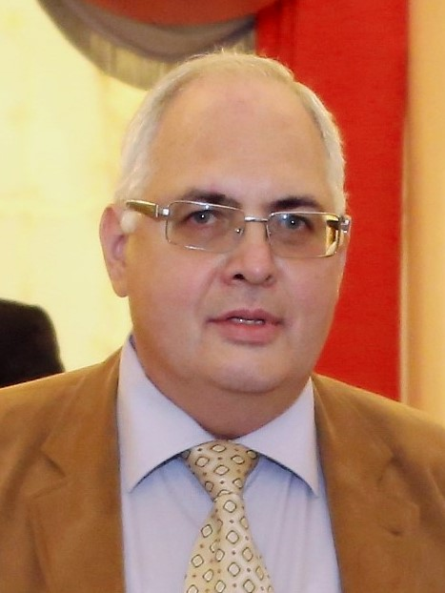
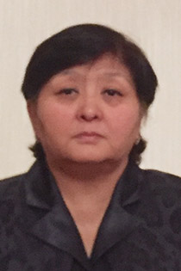
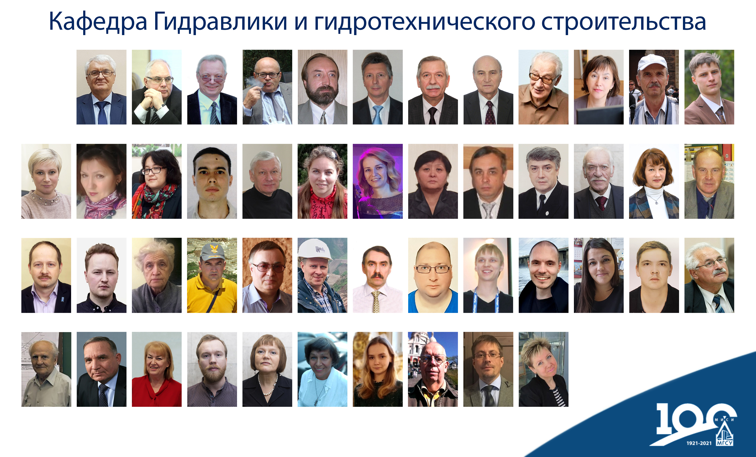
Национальный исследовательский Московский государственный строительный университет (НИУ МГСУ, Москва, РФ) Кафедра «Гидравлики и гидротехнического строительства»
Козлов Дмитрий Вячеславович Заведующий кафедрой Гидравлики и Гидротехнического строительства, доктор технических наук, профессор, член-корреспондент РААСН
Джумагулова Назира Тентимишовна кандидат технических наук, доцент
История кафедры Гидравлики и гидротехнического строительства (ГиГС) НИУ МГСУ начинается с 1931 г., когда в МИСИ были образованы три кафедры (гидротехнических сооружений, гидравлики, использования водной энергии), а в 1943 г. - кафедра водного хозяйства и морских портов, объединенные поэтапно в 2013–2016 гг. в одну крупную кафедру университета.
ППС кафедры Гидравлики и Гидротехнического строительства

Slide 4
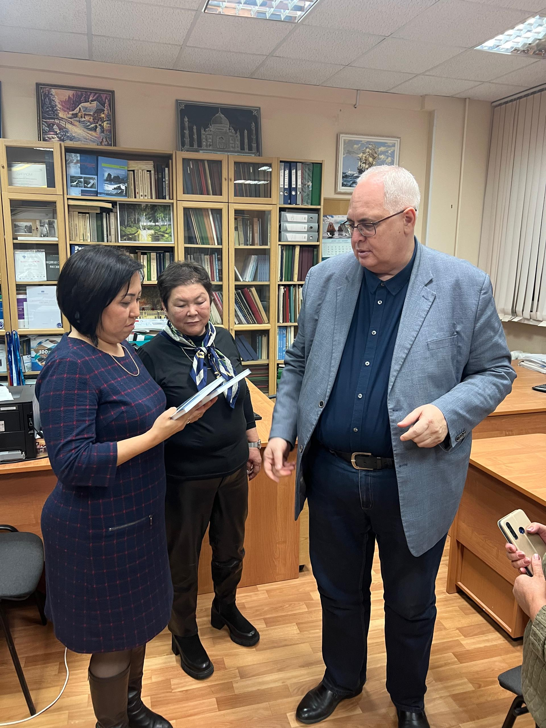
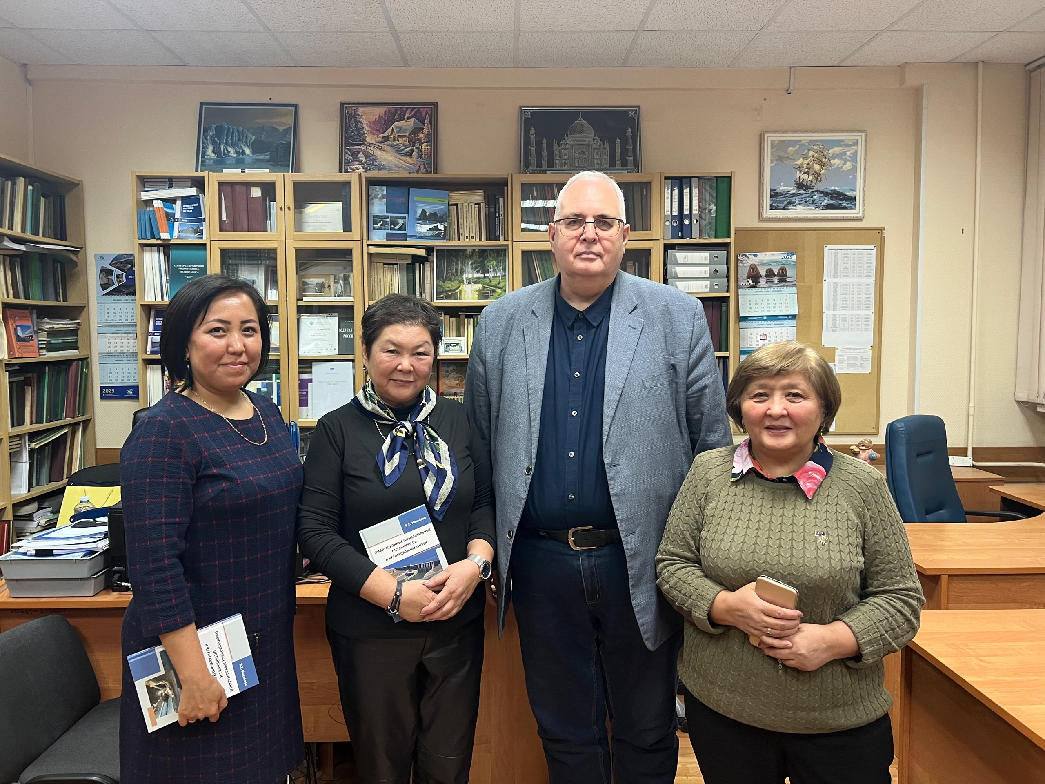
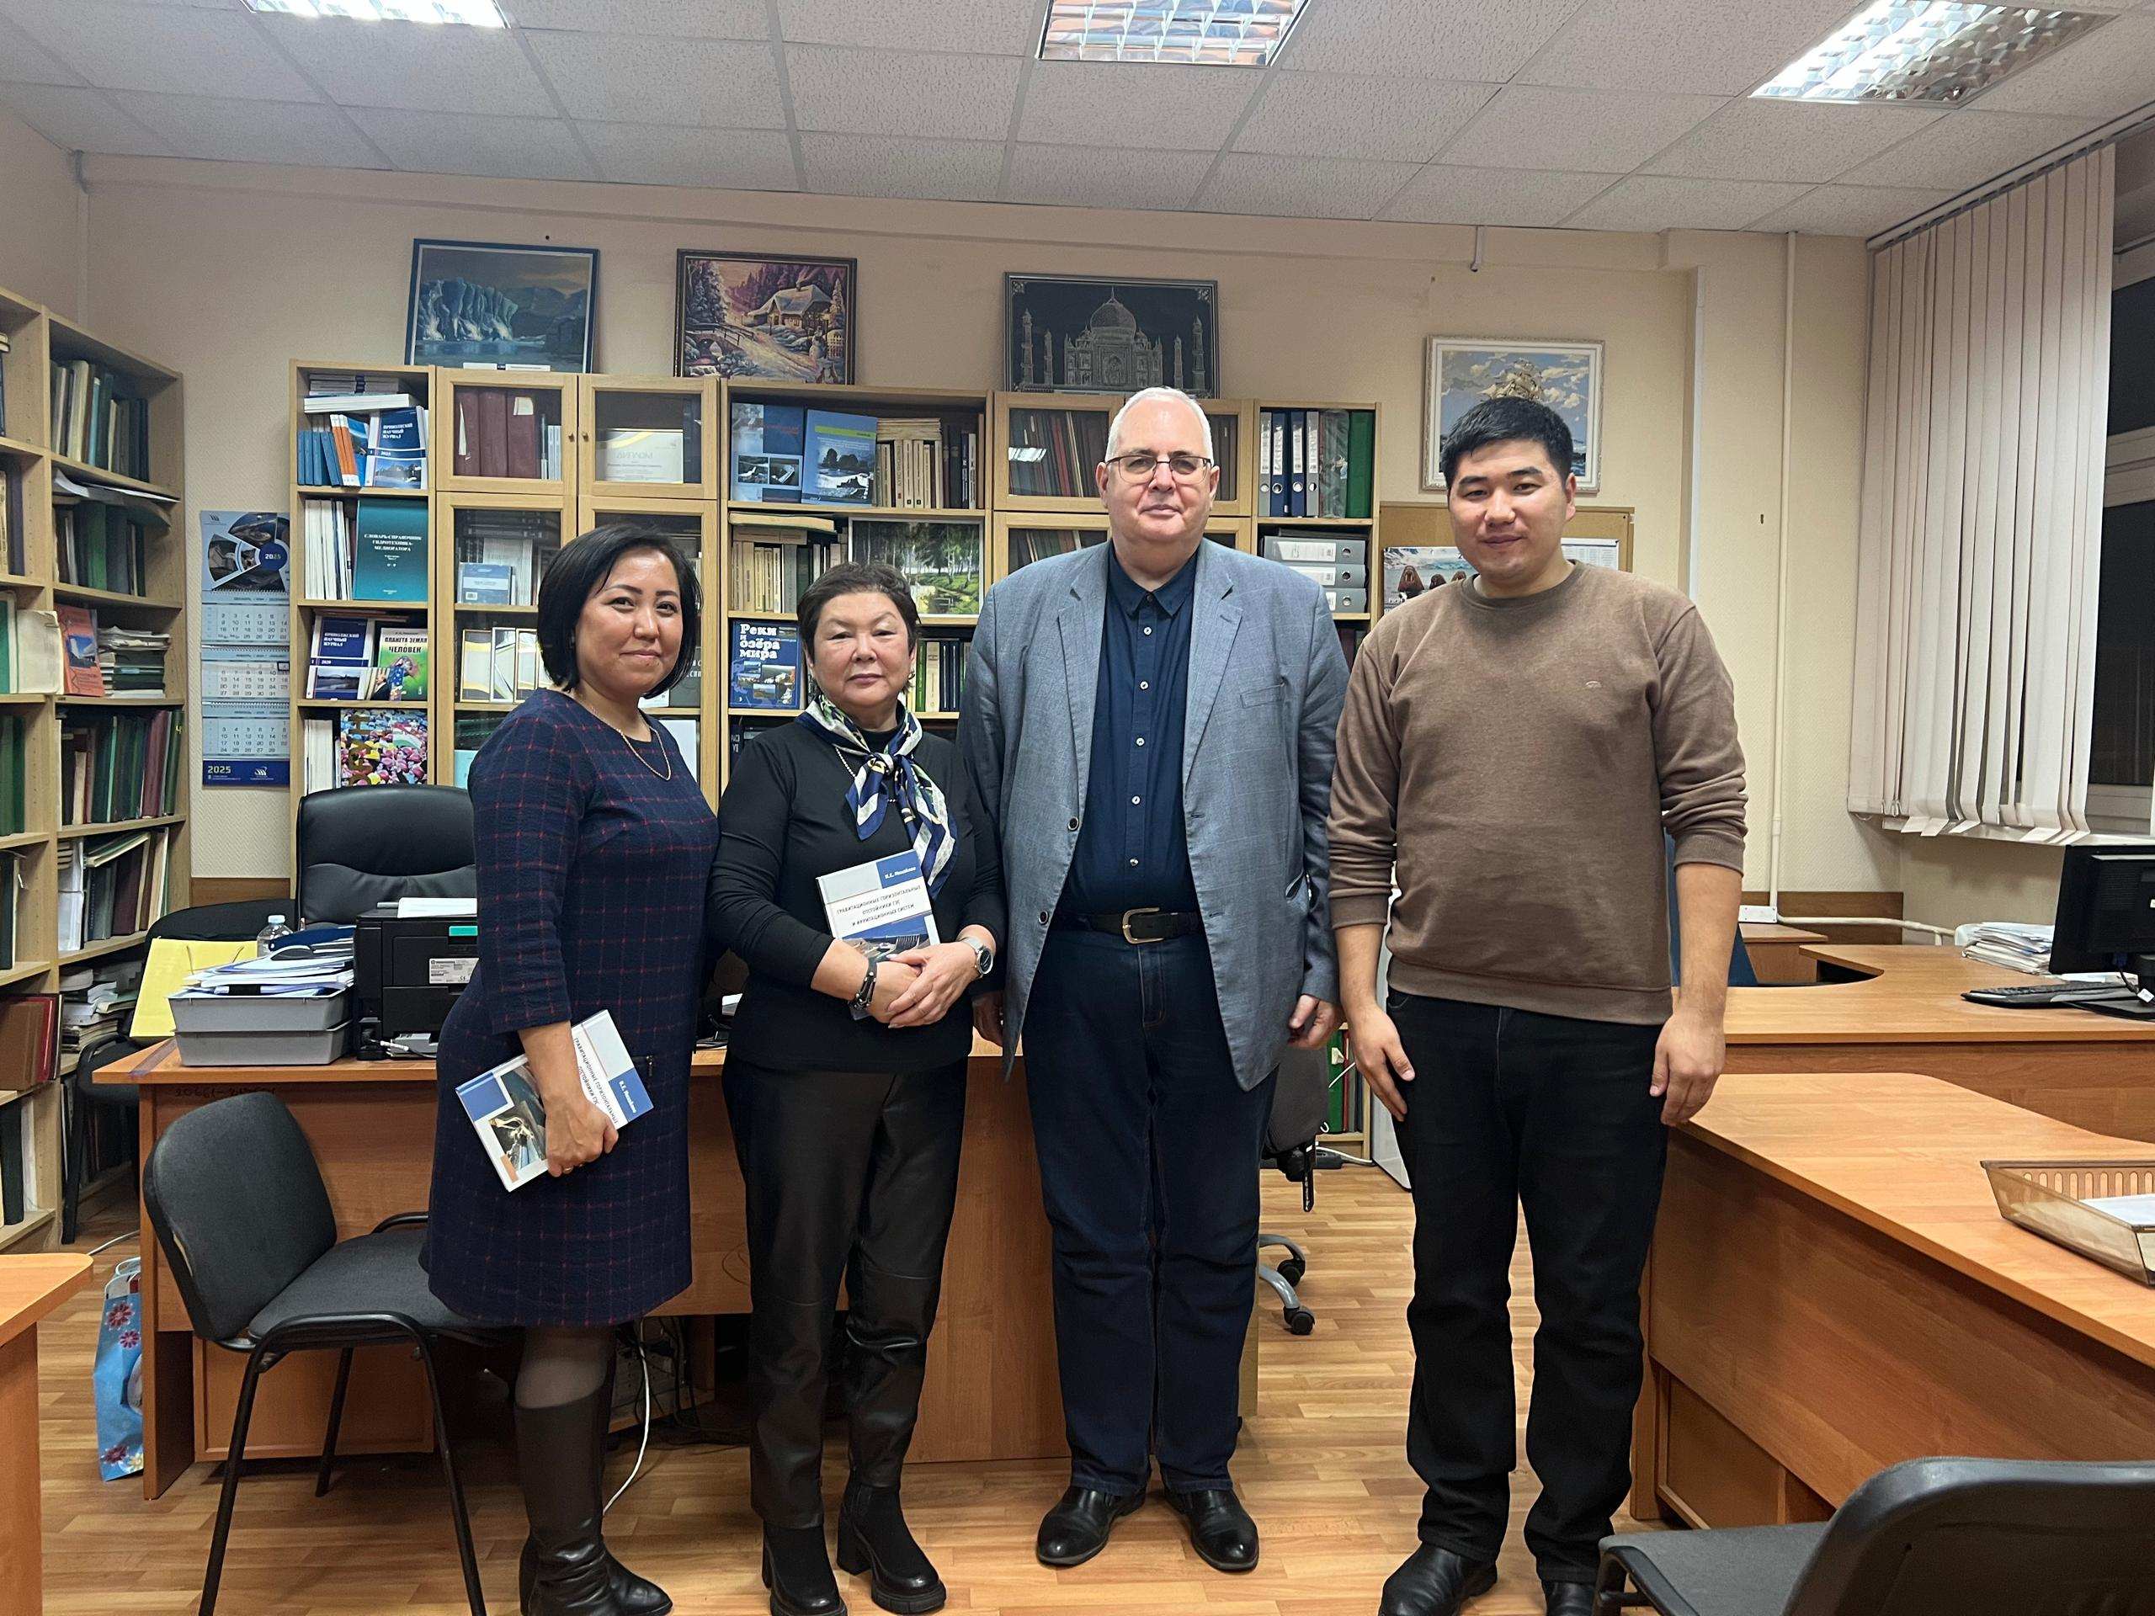

Slide 5
План стажировки
Дата | Вид деятельности
17.11.2025 г. | Ознакомление материально-технической оснащенности кафедры «Гидравлики и гидротехнического строительства». Составление плана стажировки, формирование личных целей стажировки. Нормативная документация в области обеспечения безопасности ГТС. Аварии на грунтовых ГТС
18.11.2025 г. | Обеспечение безопасности ГТС. Параметры волны прорыва; определение ущерба. Методики расчетов. Сценарии аварий на ГТС. Наиболее вероятные, наиболее тяжелые. Расчет размера вероятного вреда в результате аварии на ГТС
19.11.2025 г. | Расчет размера вероятного вреда в результате аварии на ГТС. Обследование грунтовых и бетонных гидросооружений. Обследование малых ГТС.
20.11.2025 г. | Особенности эксплуатации гидросооружений. Эксплуатация и безопасность гидротехнических сооружений.
21.11.2025 г. | Закон о безопасности гидротехнических сооружений. О федеральном государственном надзоре в области безопасности гидротехнических сооружений. Об утверждении Правил консервации и ликвидации гидротехнического сооружения. Методика определения расчета размера вероятного вреда. Градостроительный кодекс. О декларировании безопасности гидротехнических сооружений. ПОСТАНОВЛЕНИЕ от 5 октября 2020 года № 1606. ПРИКАЗ от 1 декабря 2020 года № 478. ПОСТАНОВЛЕНИЕ от 1 октября 2020 года № 1589. ПОСТАНОВЛЕНИЕ от 3 октября 2020 года № 1596.
24.11.2025 г. | Гидротехнические сооружения – общие сведения. Классификация ГТС. Условия работы ГТС; нагрузки и воздействия. Бетонные Плотины. Грунтовые плотины. Водосбросы. Водосливы
25.11.2025 г. | Гидравлика открытых потоков. Гидравлический прыжок Водобойные сооружения. Бетонные водосливные плотины на нескальных основаниях. Береговые водосбросы. Особенности работы и проектирования береговых водосбросов
26.11.2025 г. | Затворы водосбросных сооружений. Гидроэнергетика. Богучанская ГЭС. Восстановление Саяно-Шушенской ГЭС
27.11.2025 г. | Саяно-Шушенская ГЭС проблемы и их решения. Хвостохранилища и накопители отходов. Государственная политика в сфере противодействия. Гидрологическая и техническая безопасность гидросооружений. Безопасность гидротехнических объектов.
28.11.2025 г. | Контрольное тестирование.

Slide 6
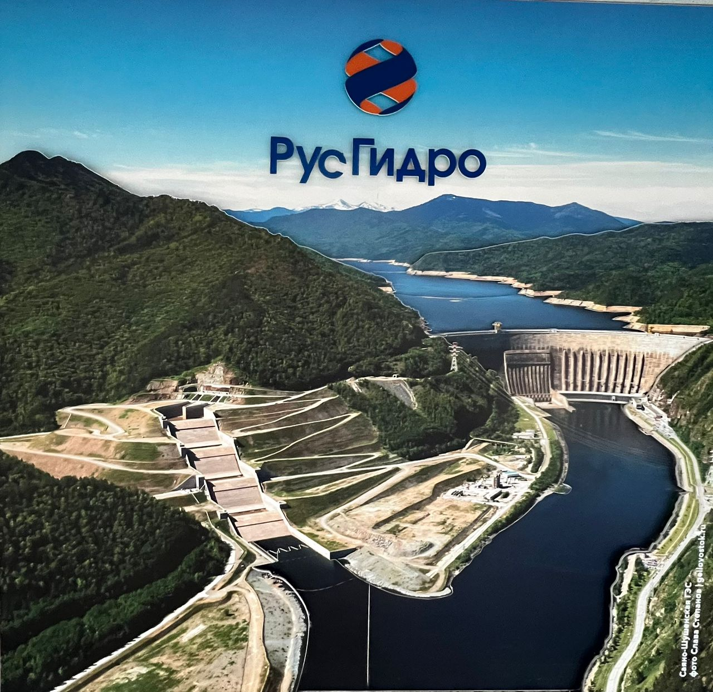
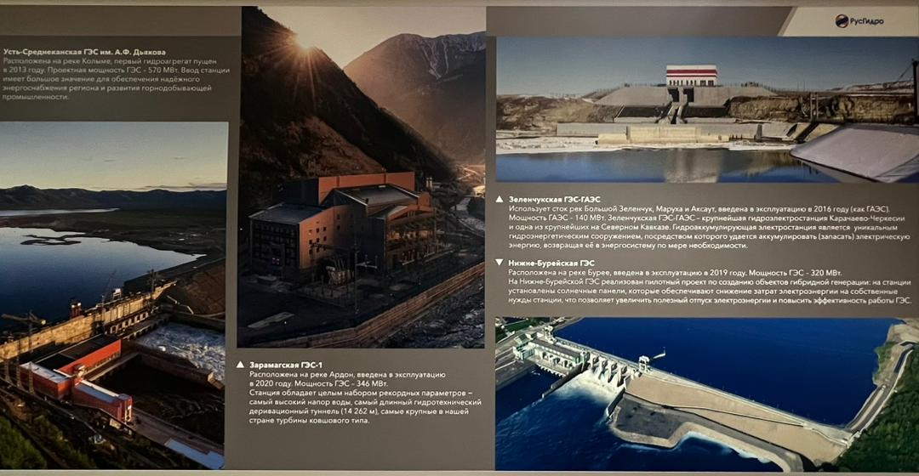
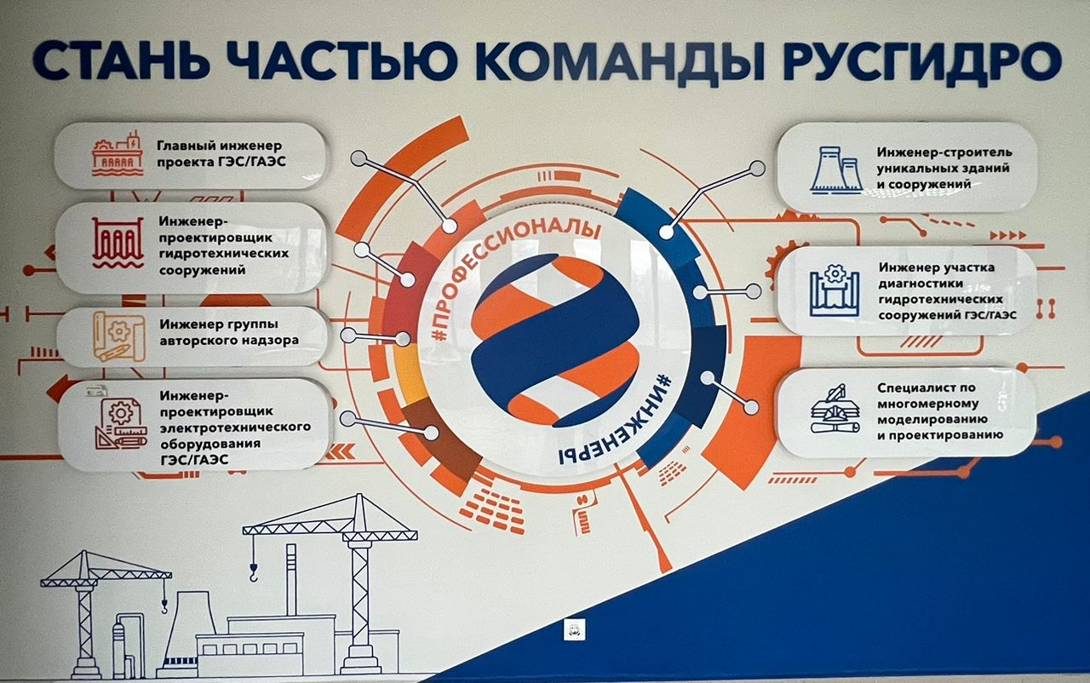
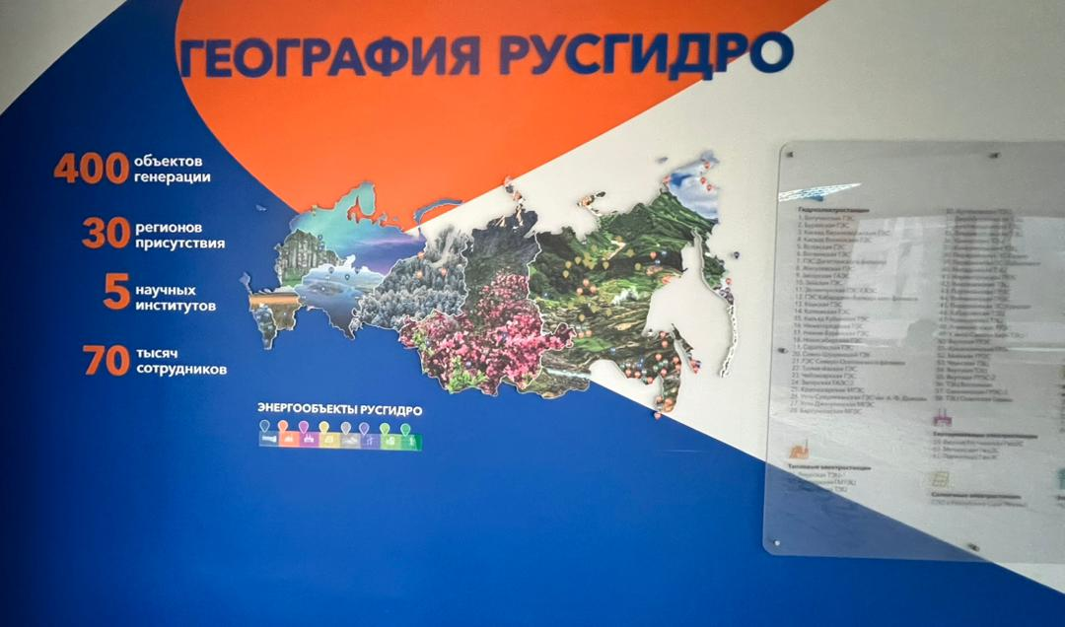

Slide 7
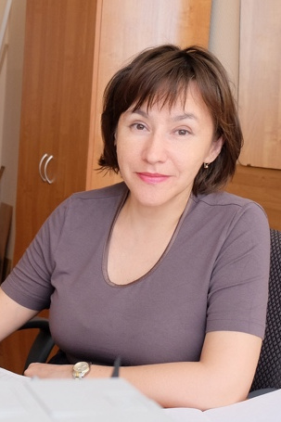
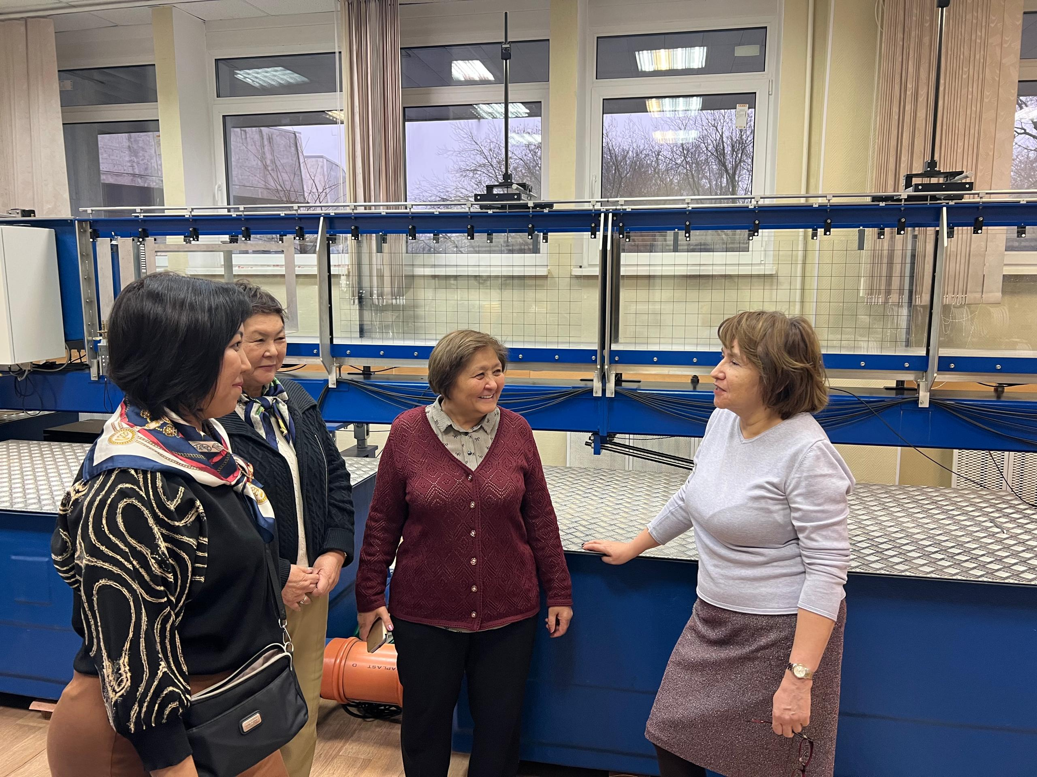
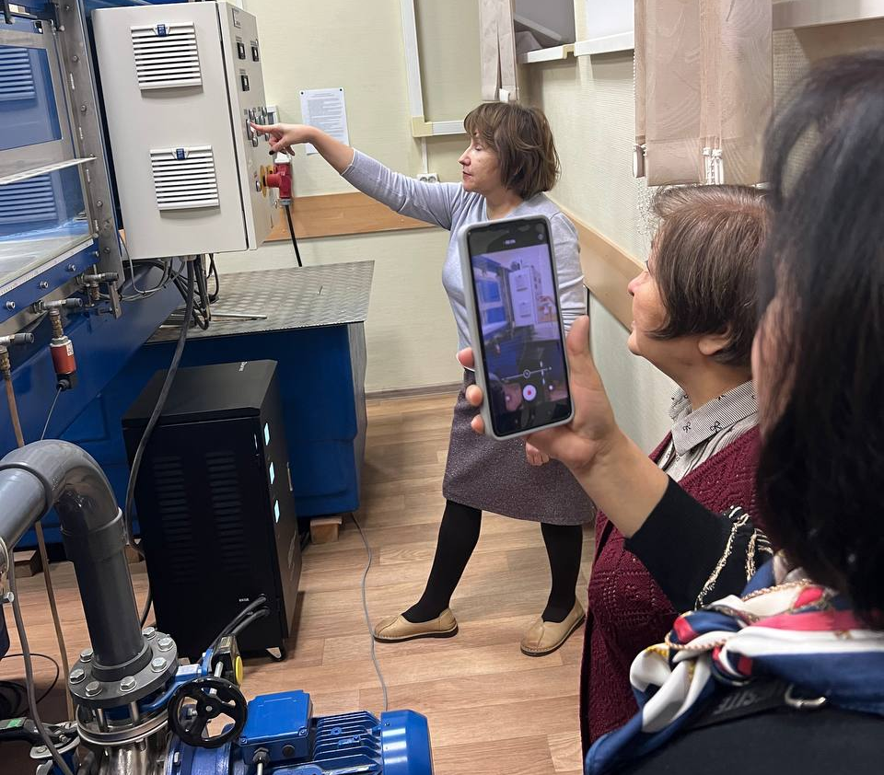
Брянская Юлия Вадимовна доктор технических наук, доцент, профессор кафедры Гидравлики и Гидротехнического строительства
Ознакомление научно-образовательным центром «Гидромеханика и гидравлика»

Slide 8
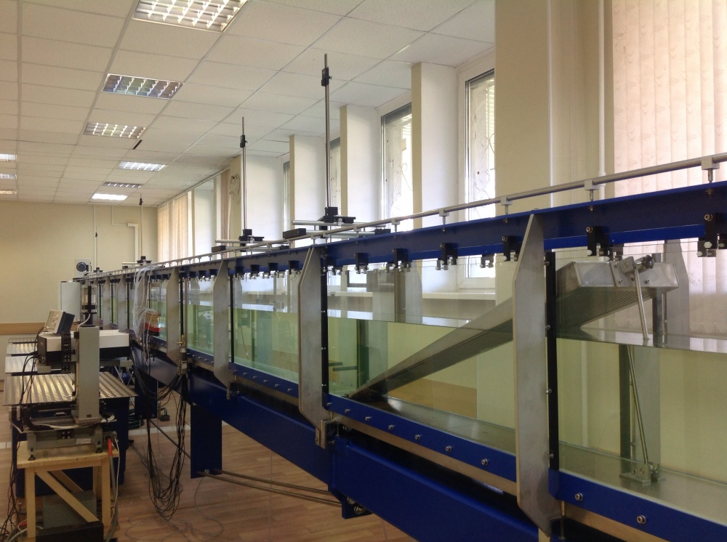
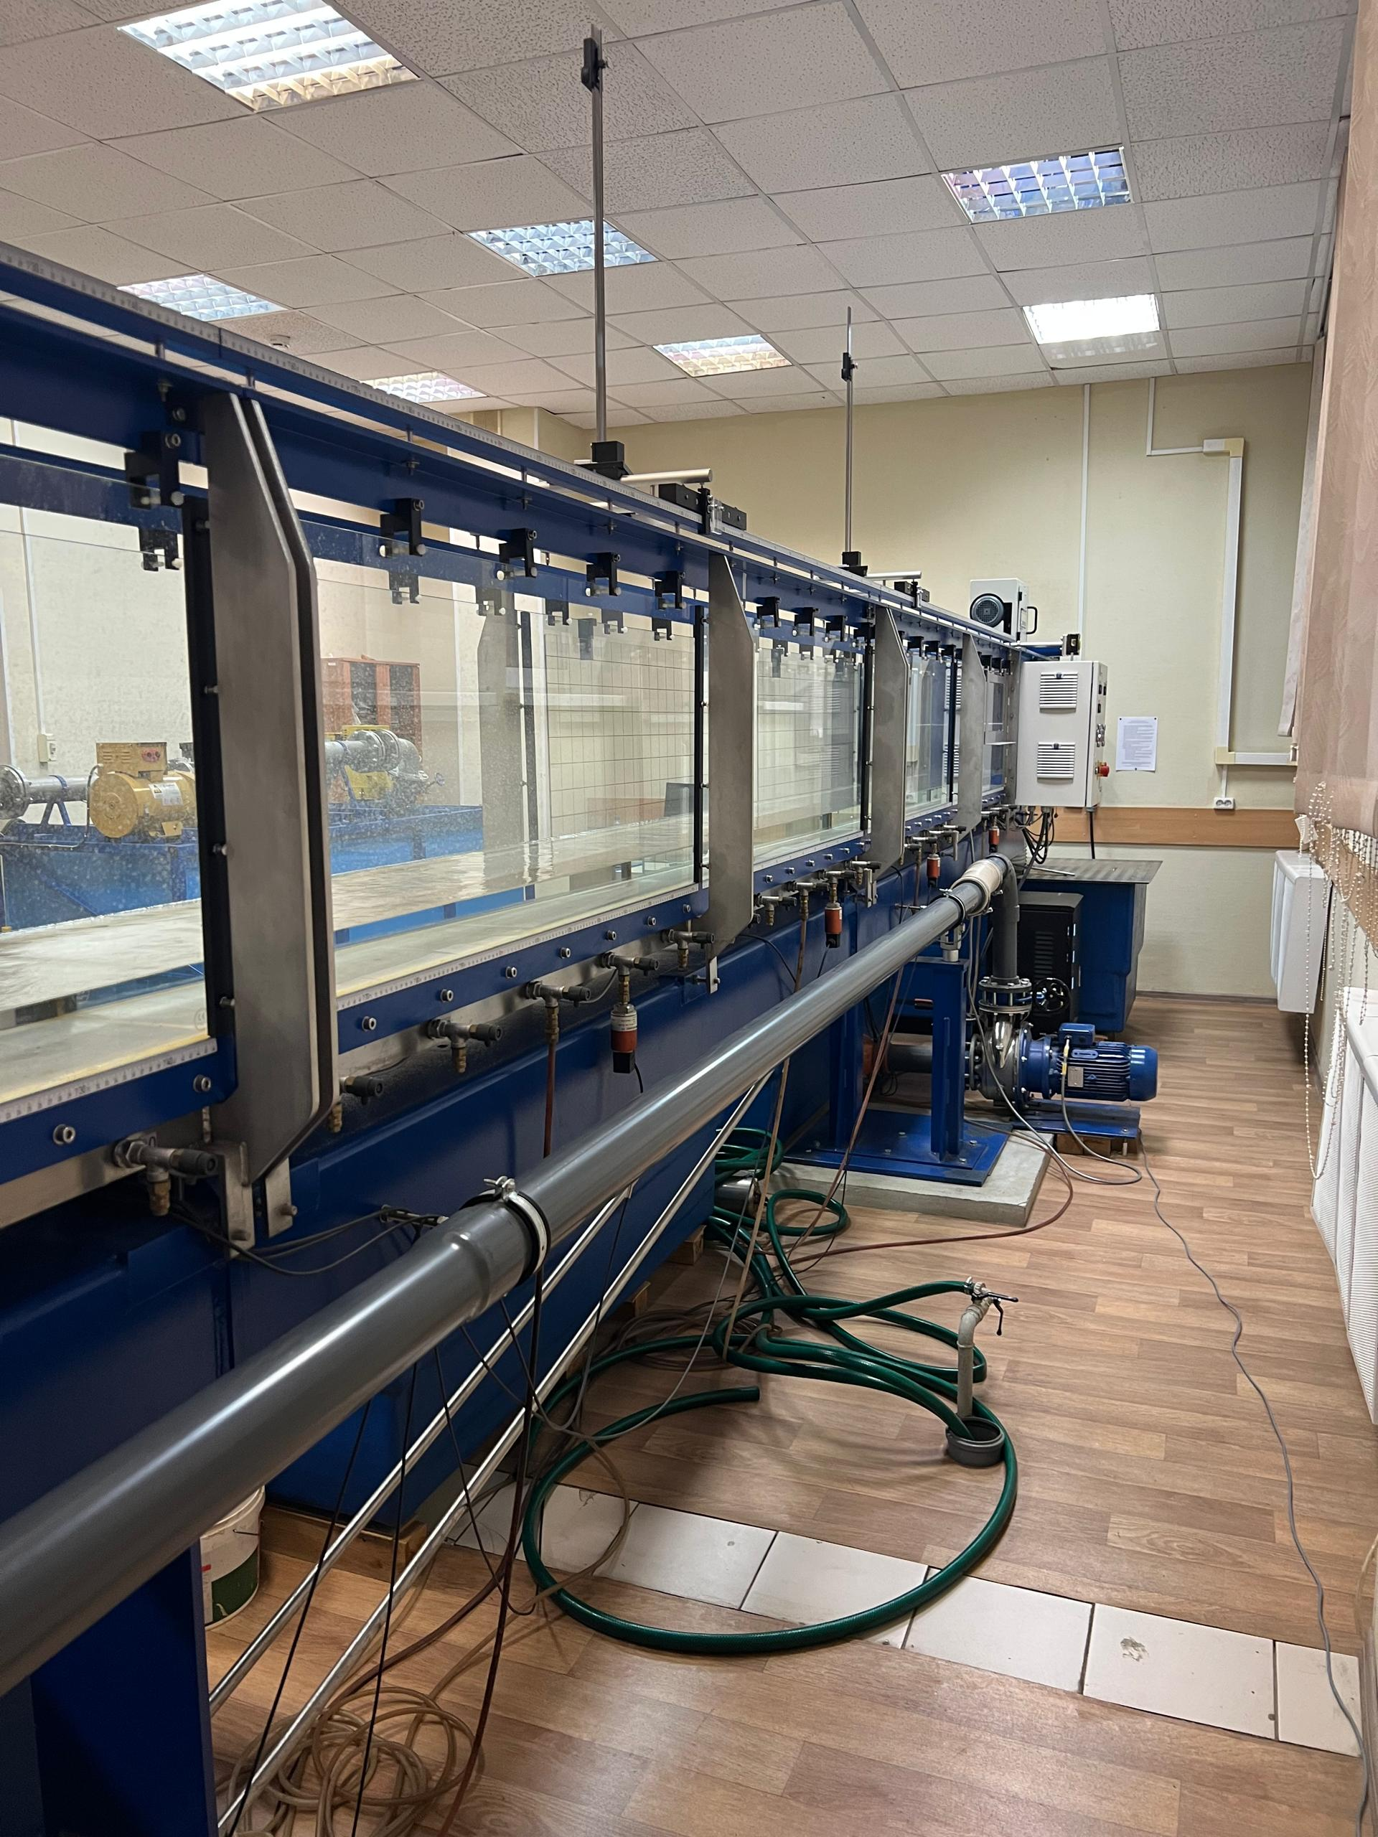
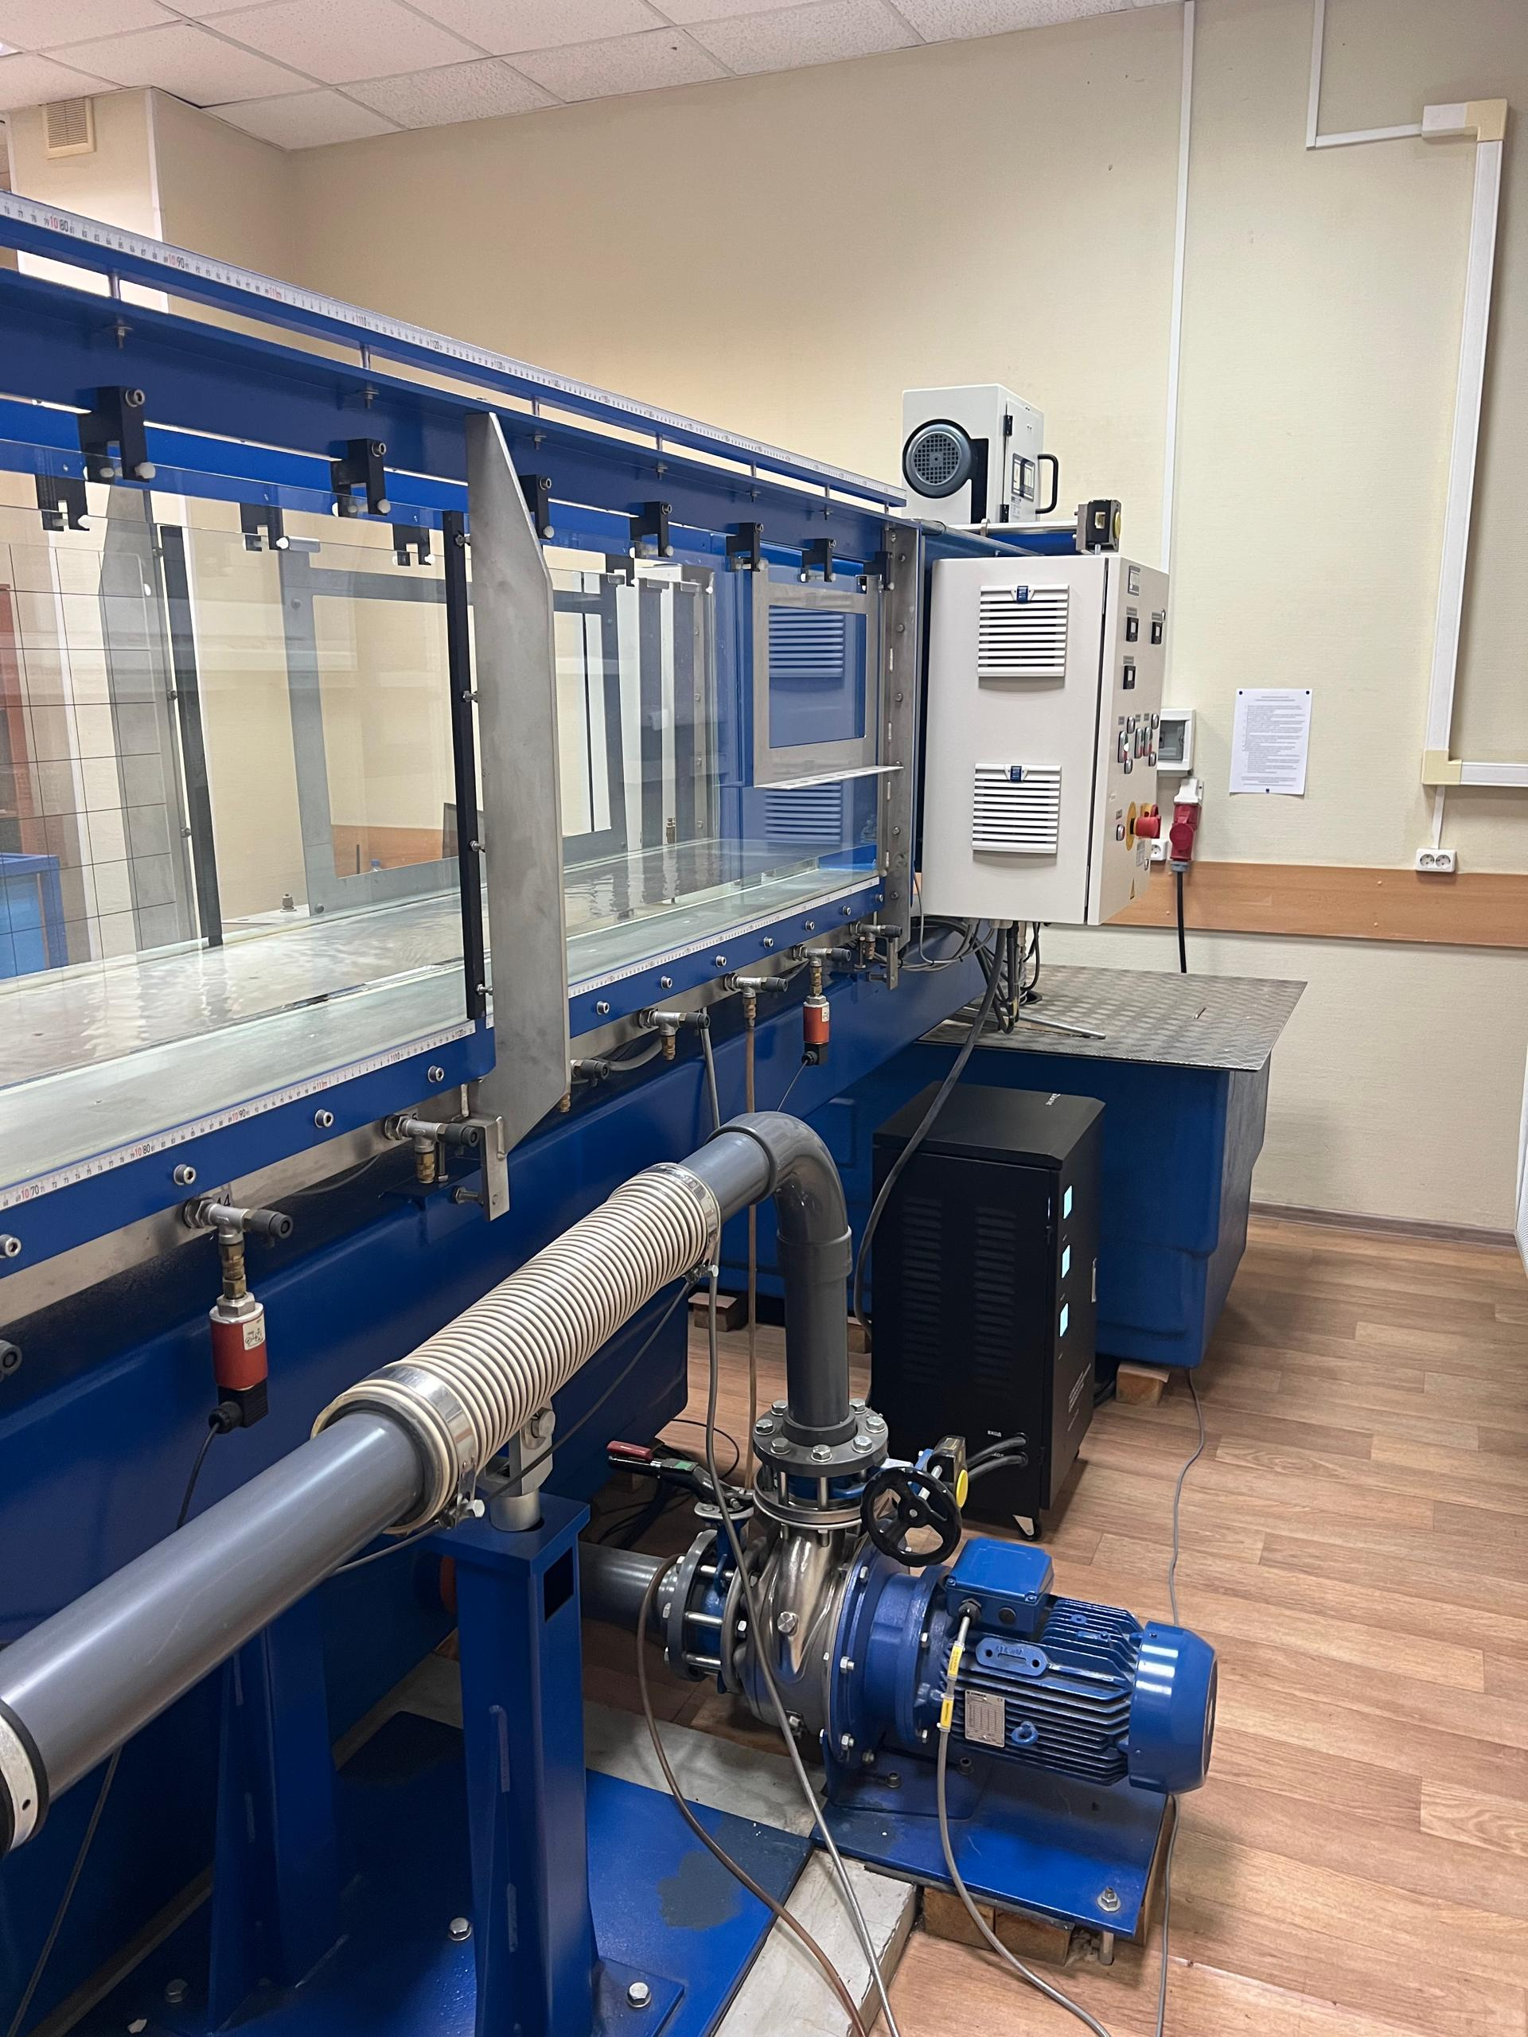
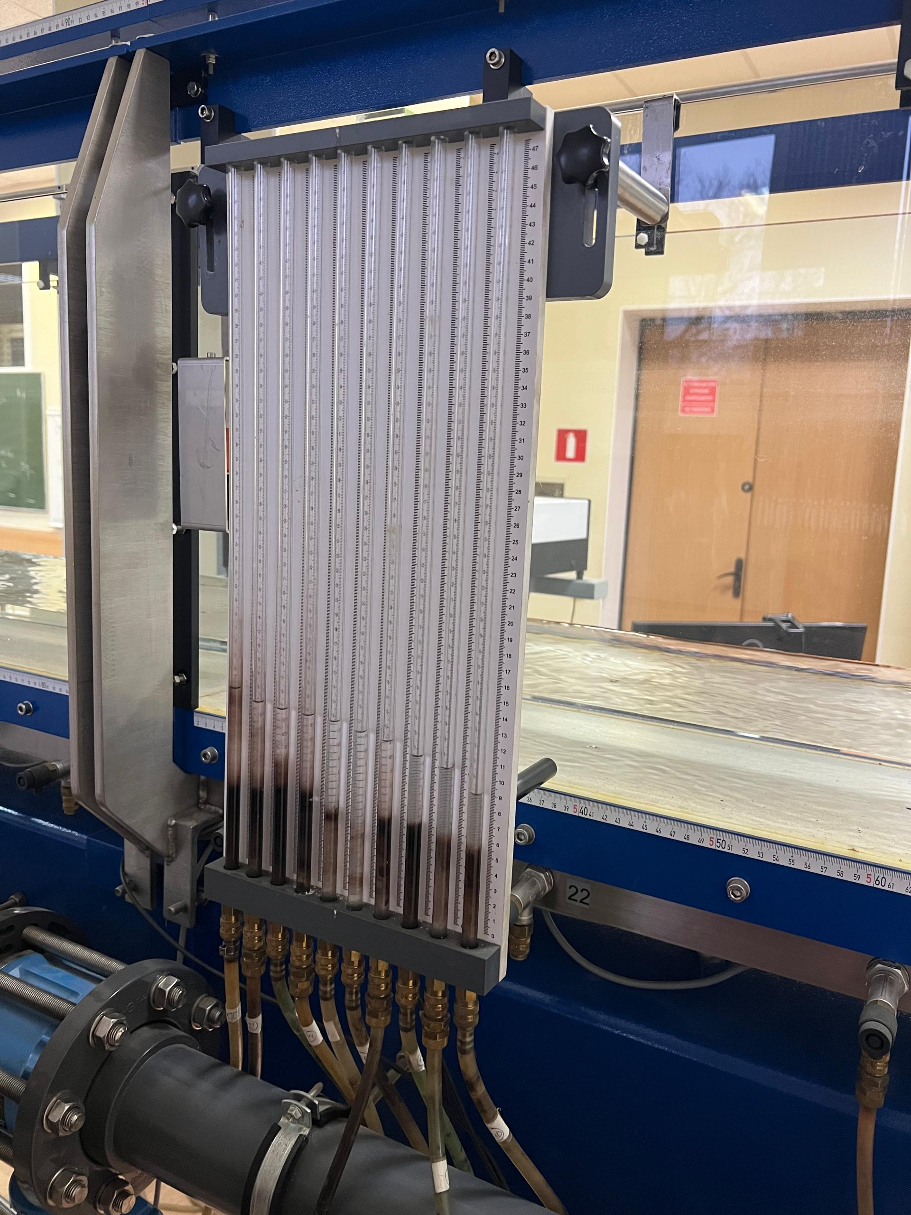
Гидравлический лоток с переменным уклоном

Slide 9
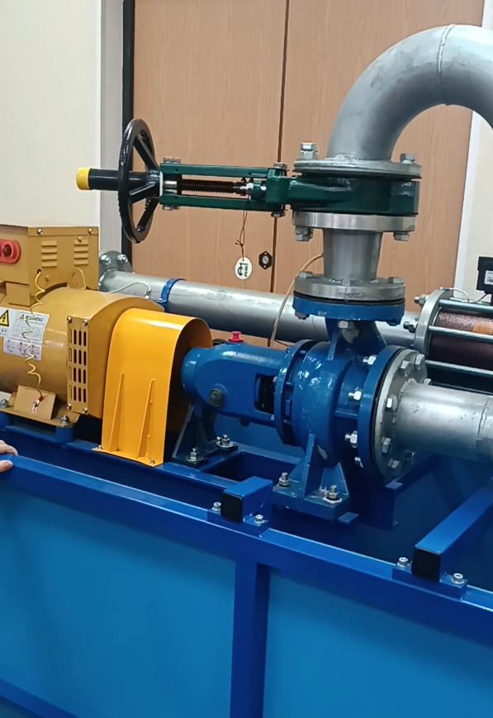
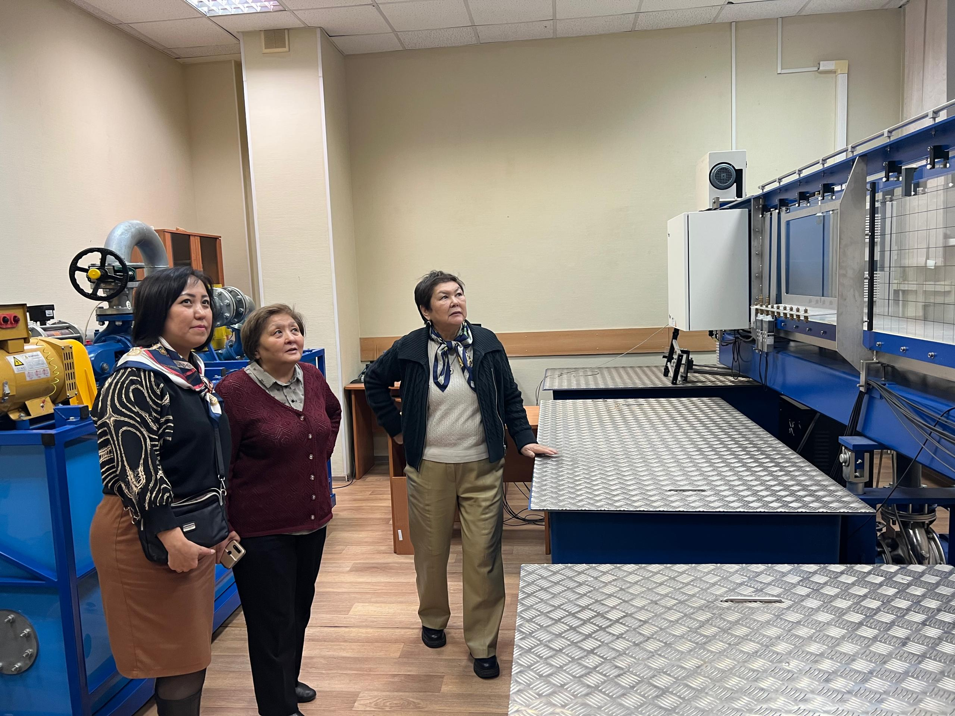
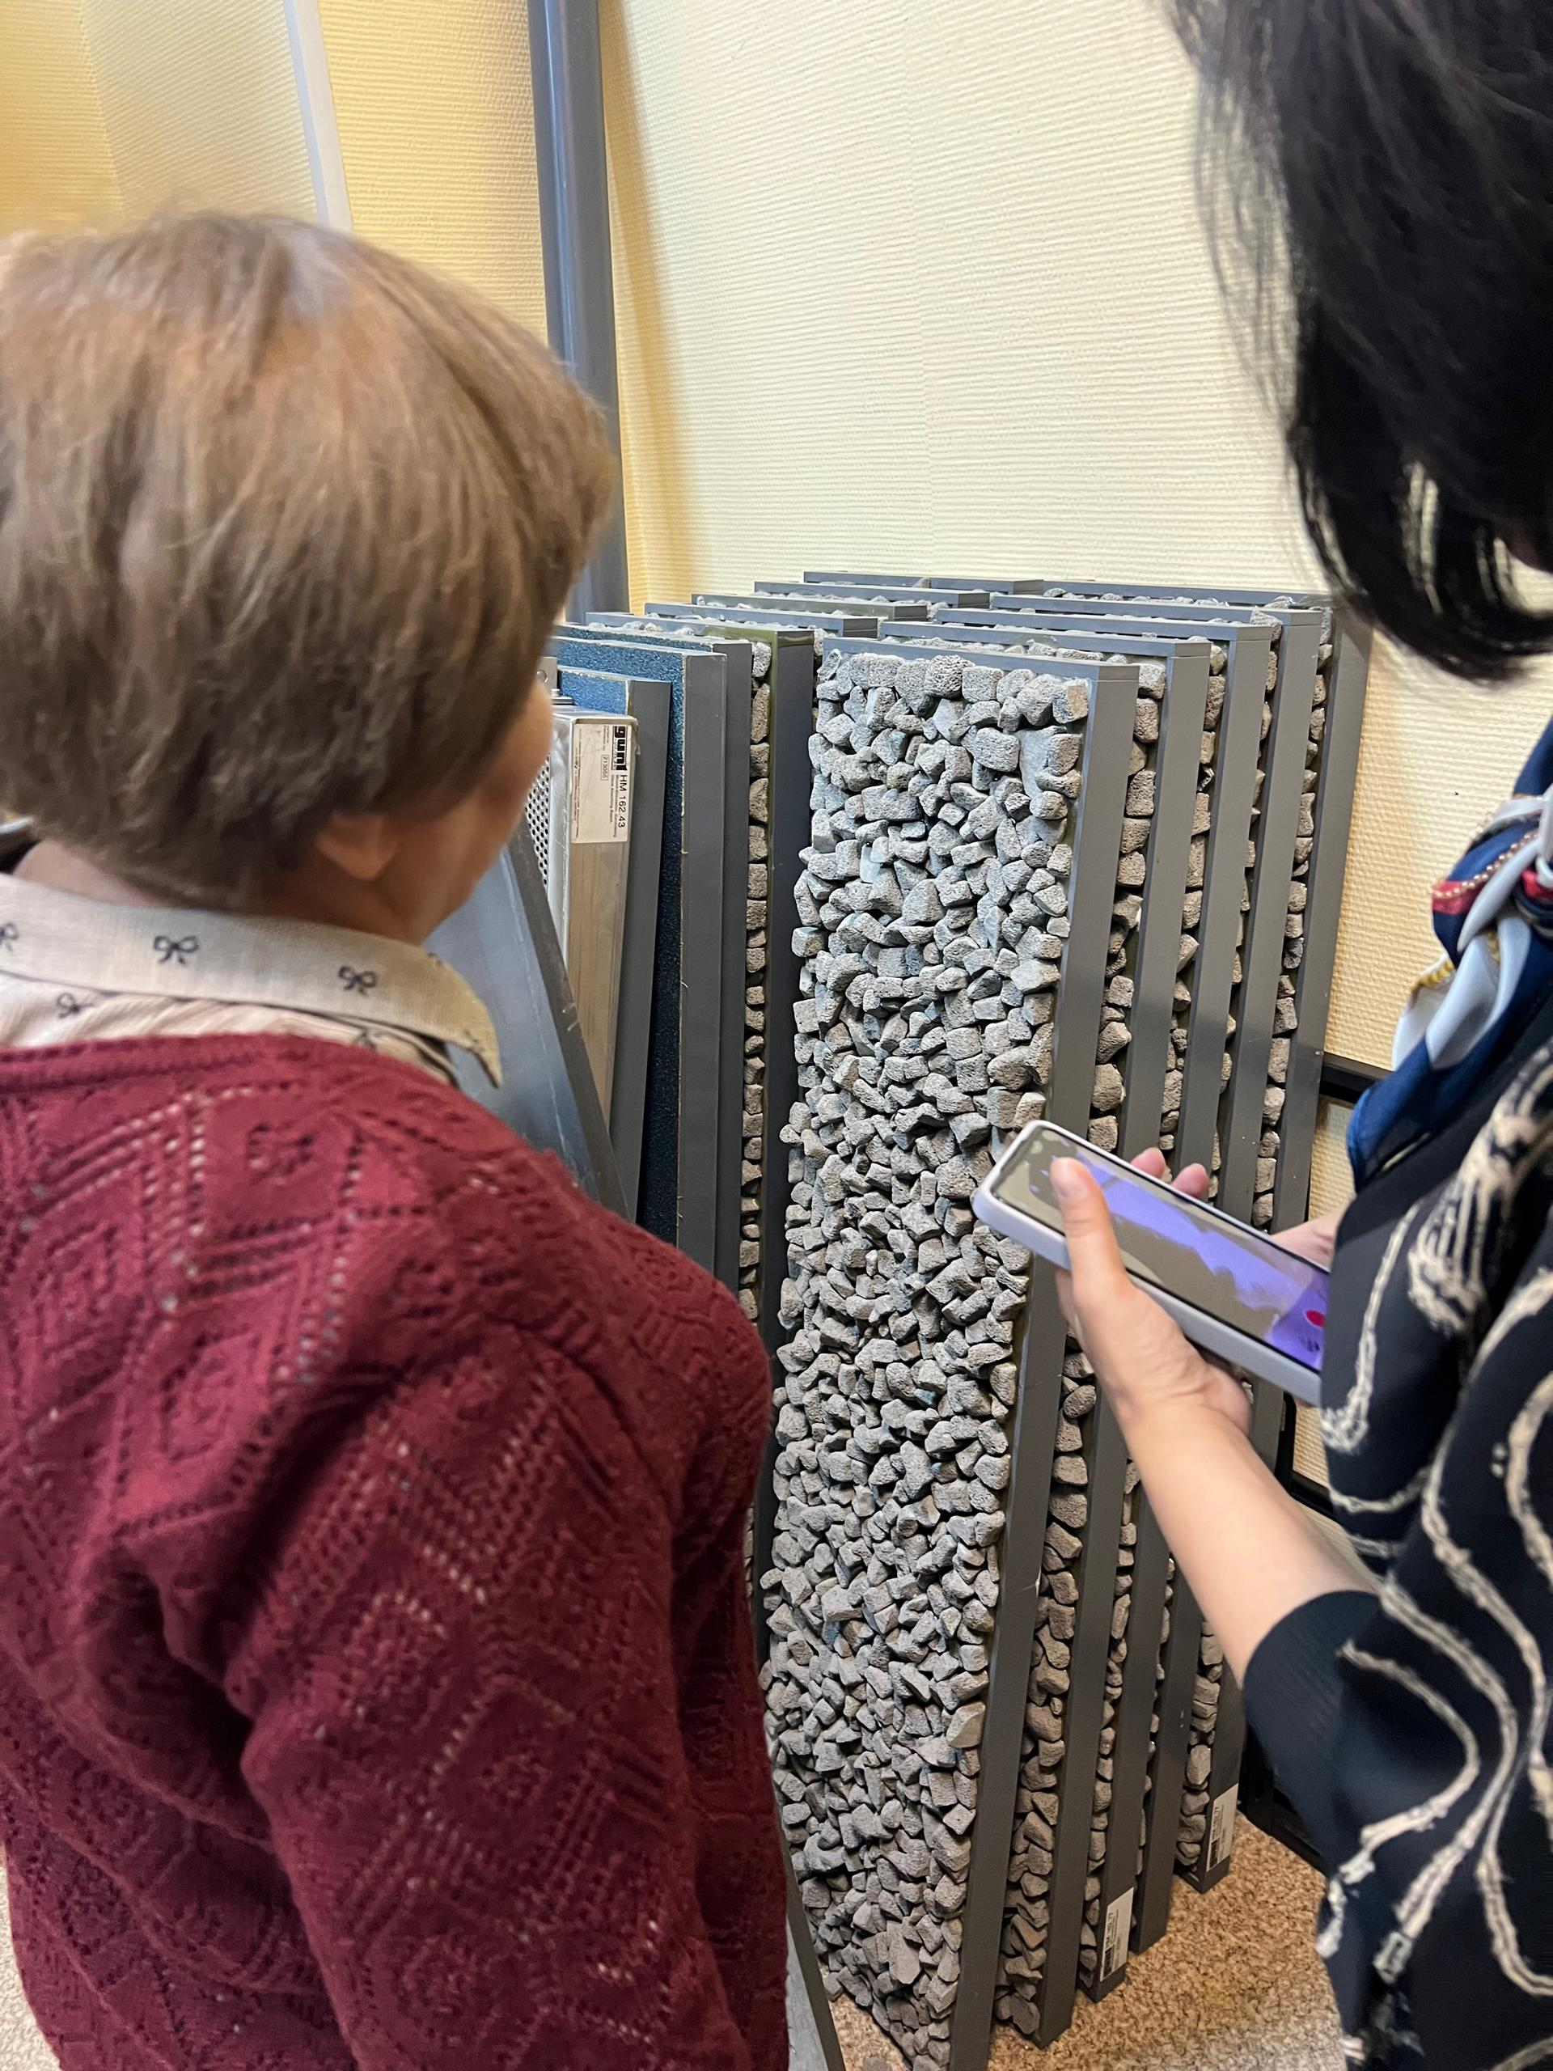
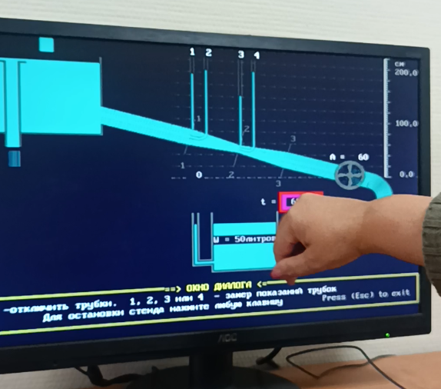
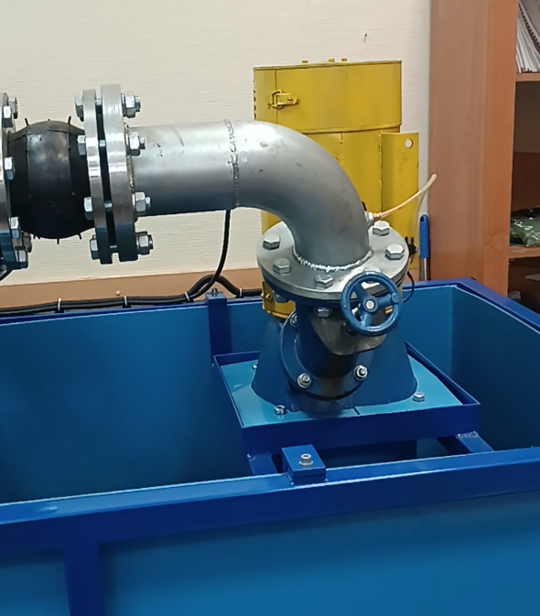
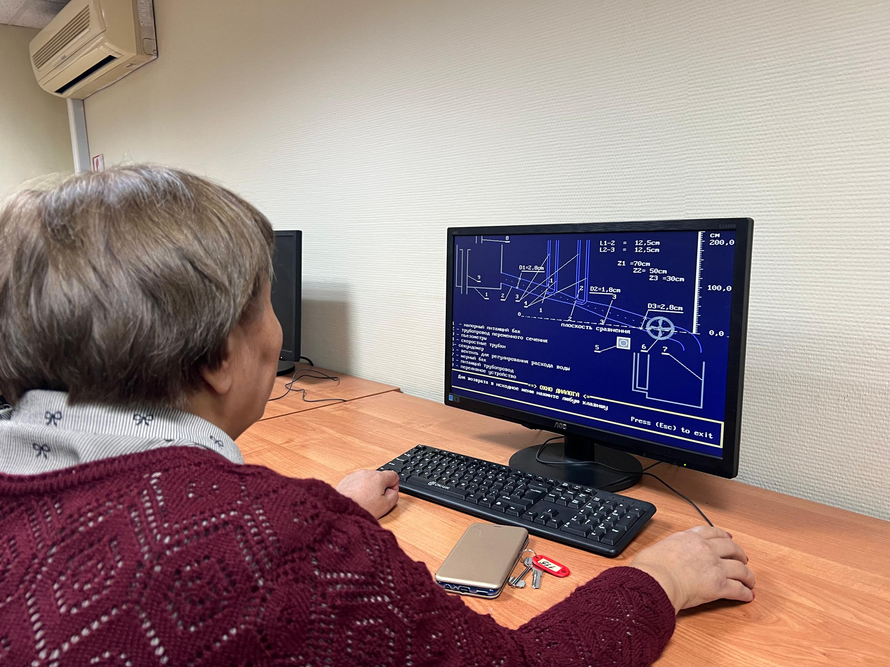
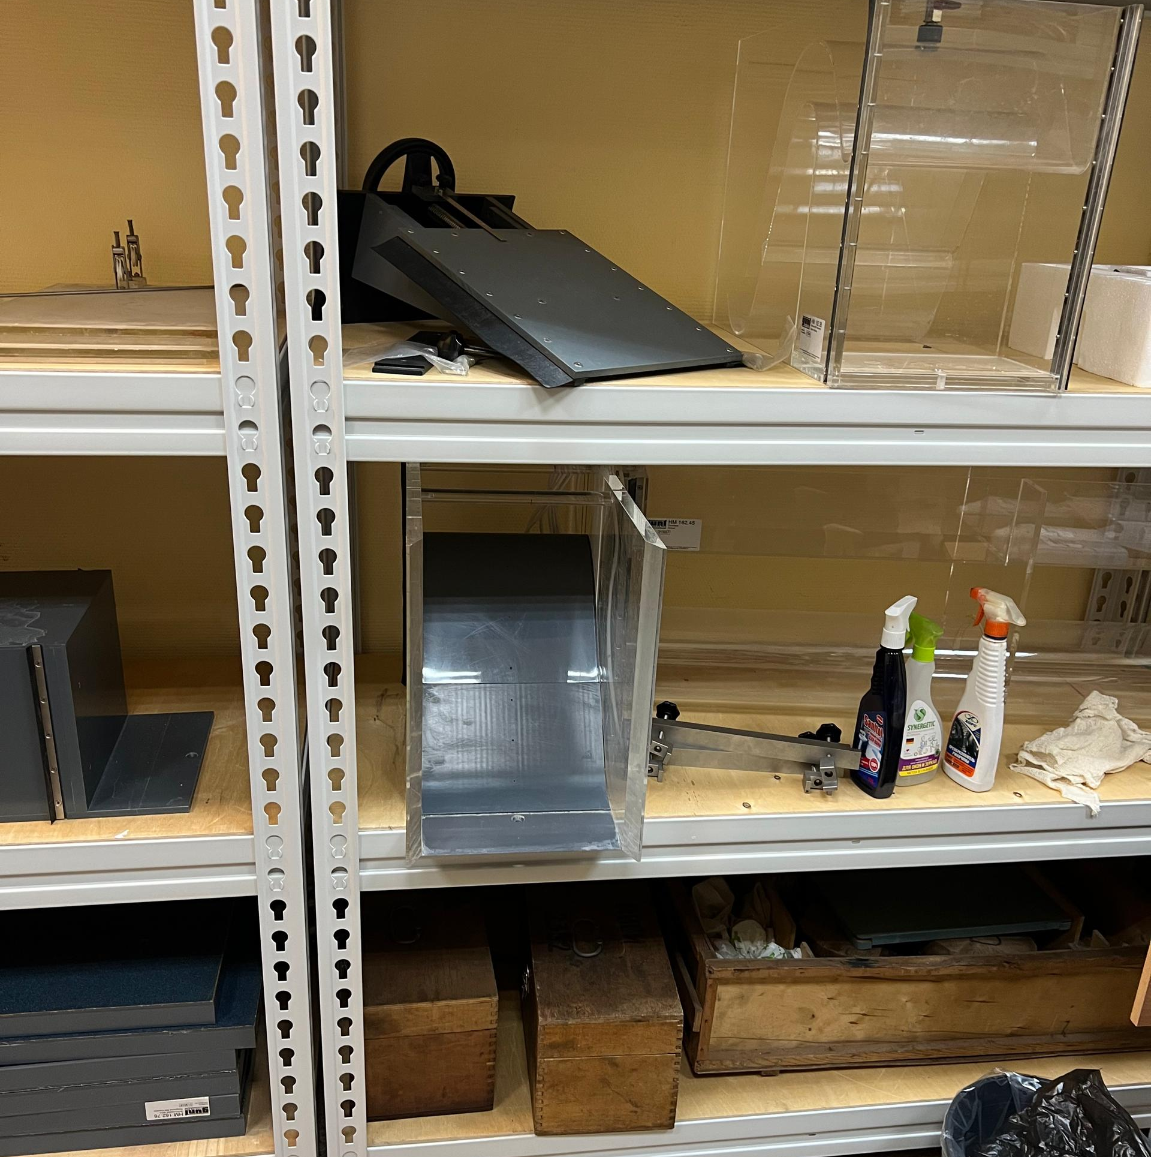
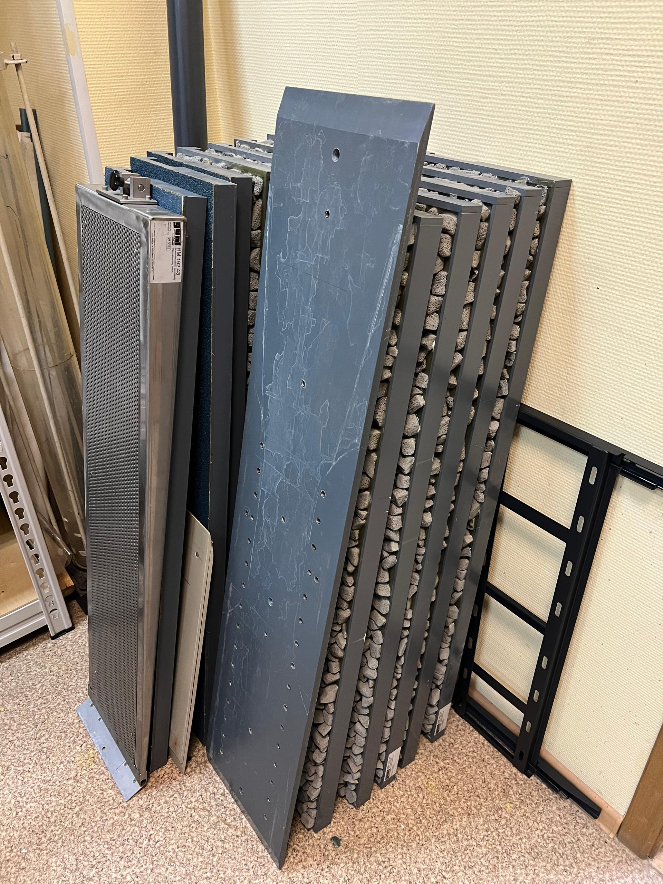
Лабораторный стенд для изучения гидротурбин

Slide 10
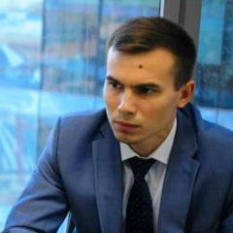
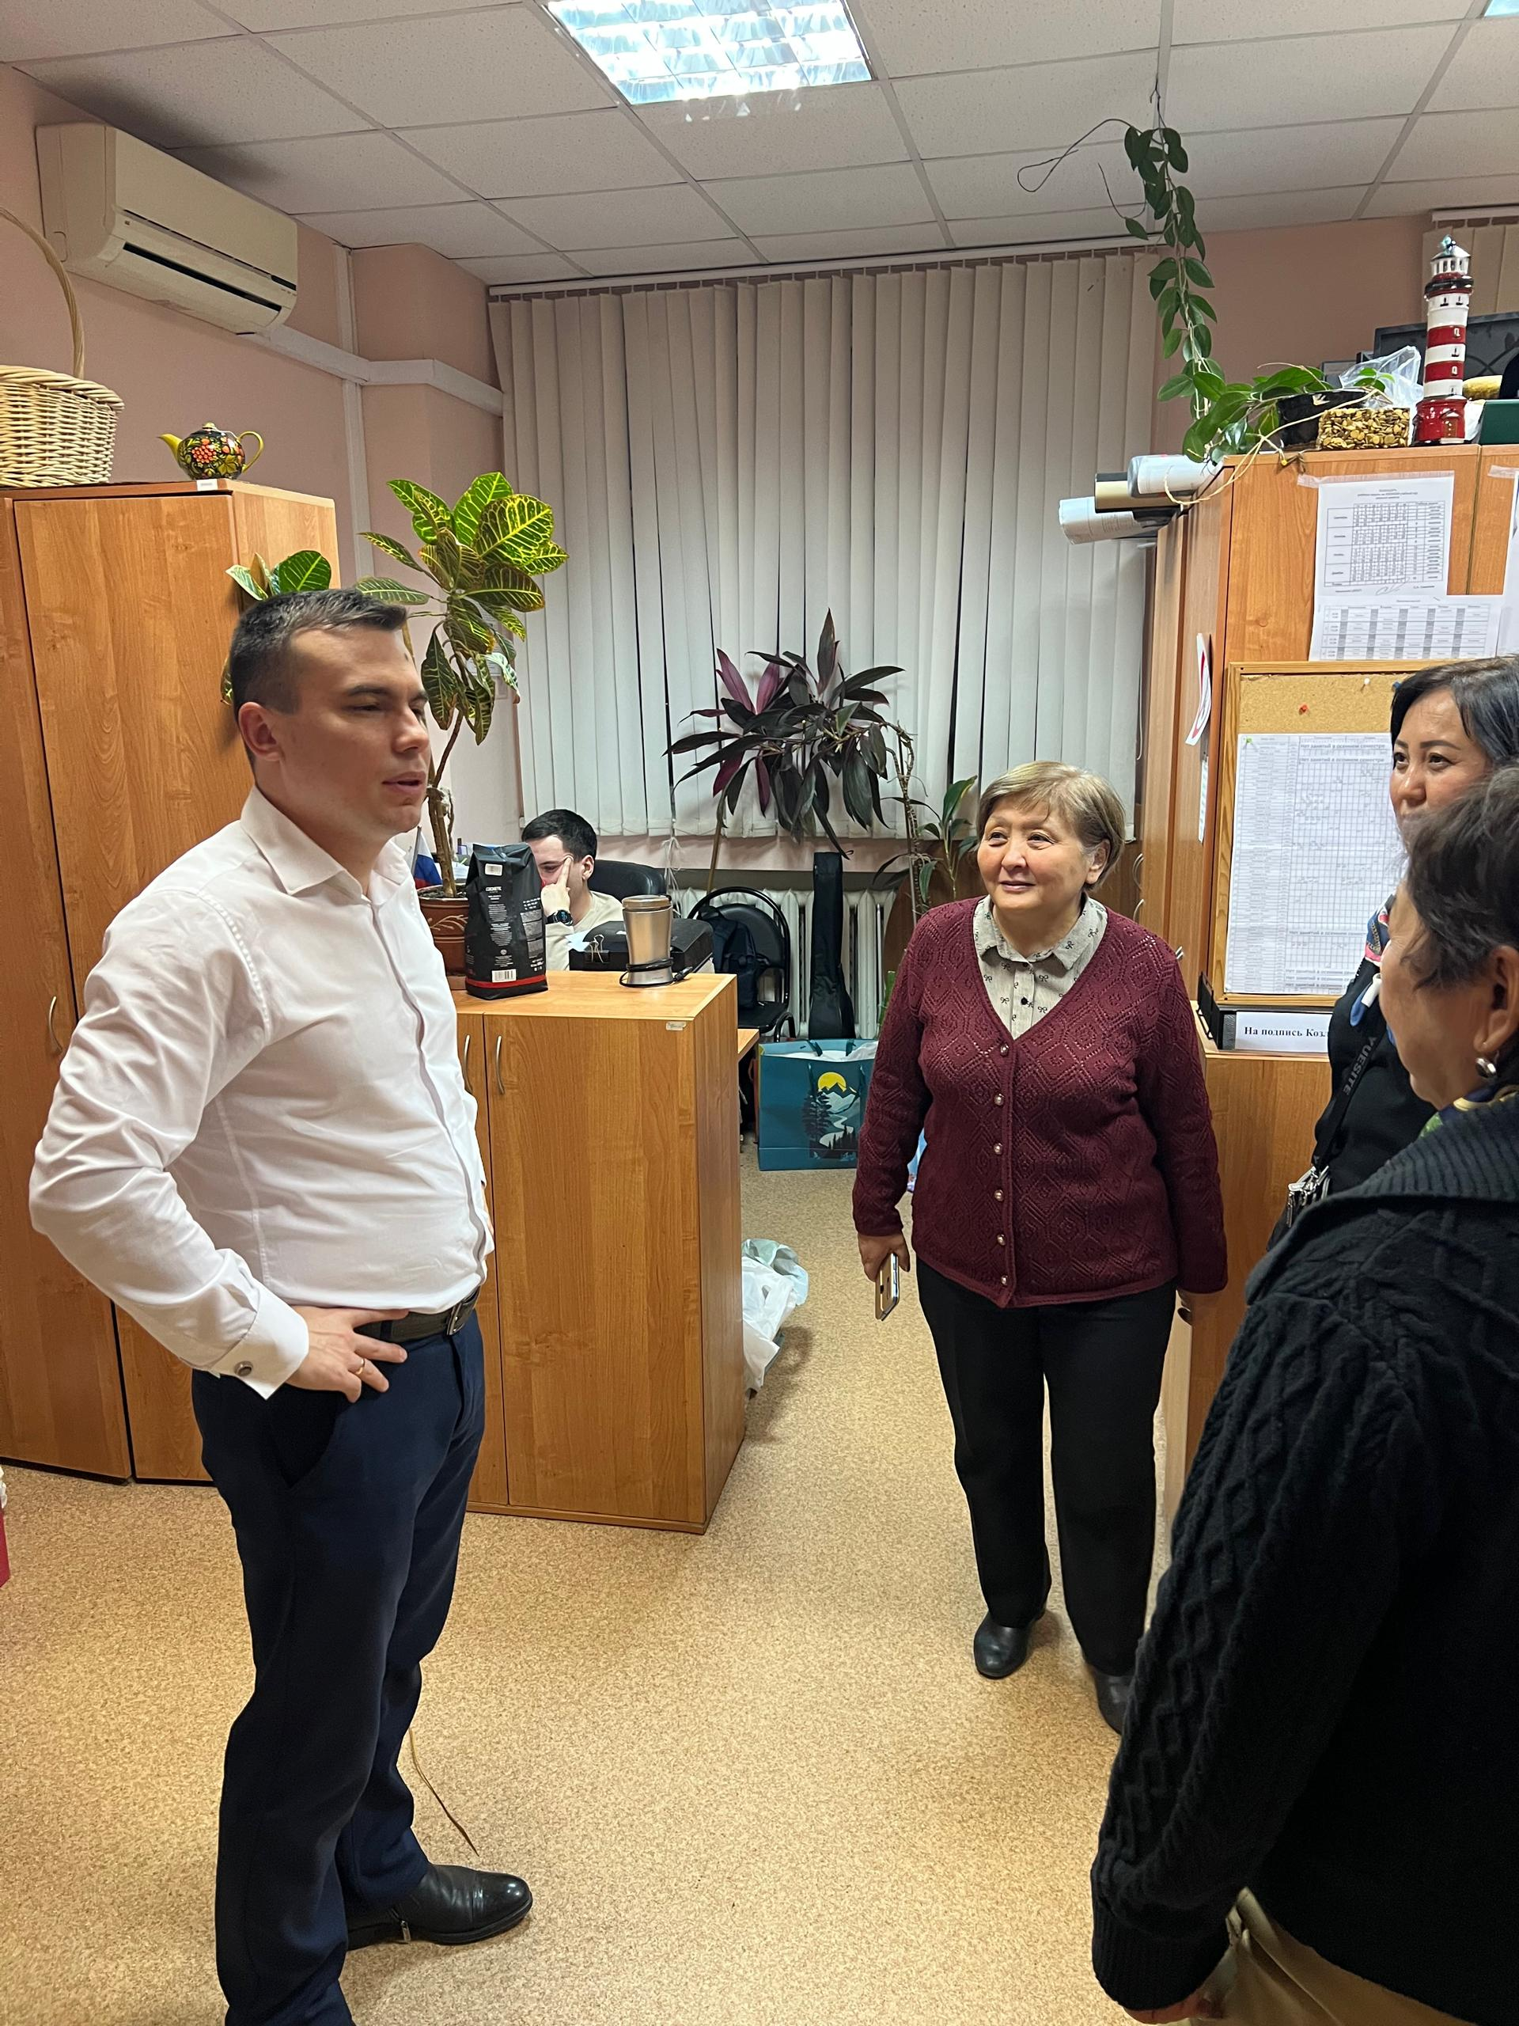
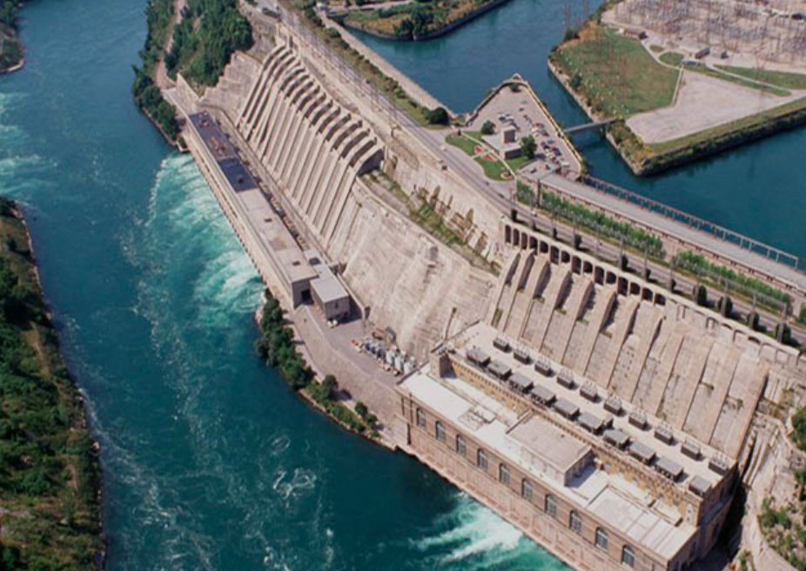
Ознакомление демонстрационных класса «Гидротехнических сооружений»
Галимов Илья Мидхатович
кандидат технических наук, доцент,
заместитель заведующего кафедрой
Гидравлики и Гидротехнического строительства

Slide 11
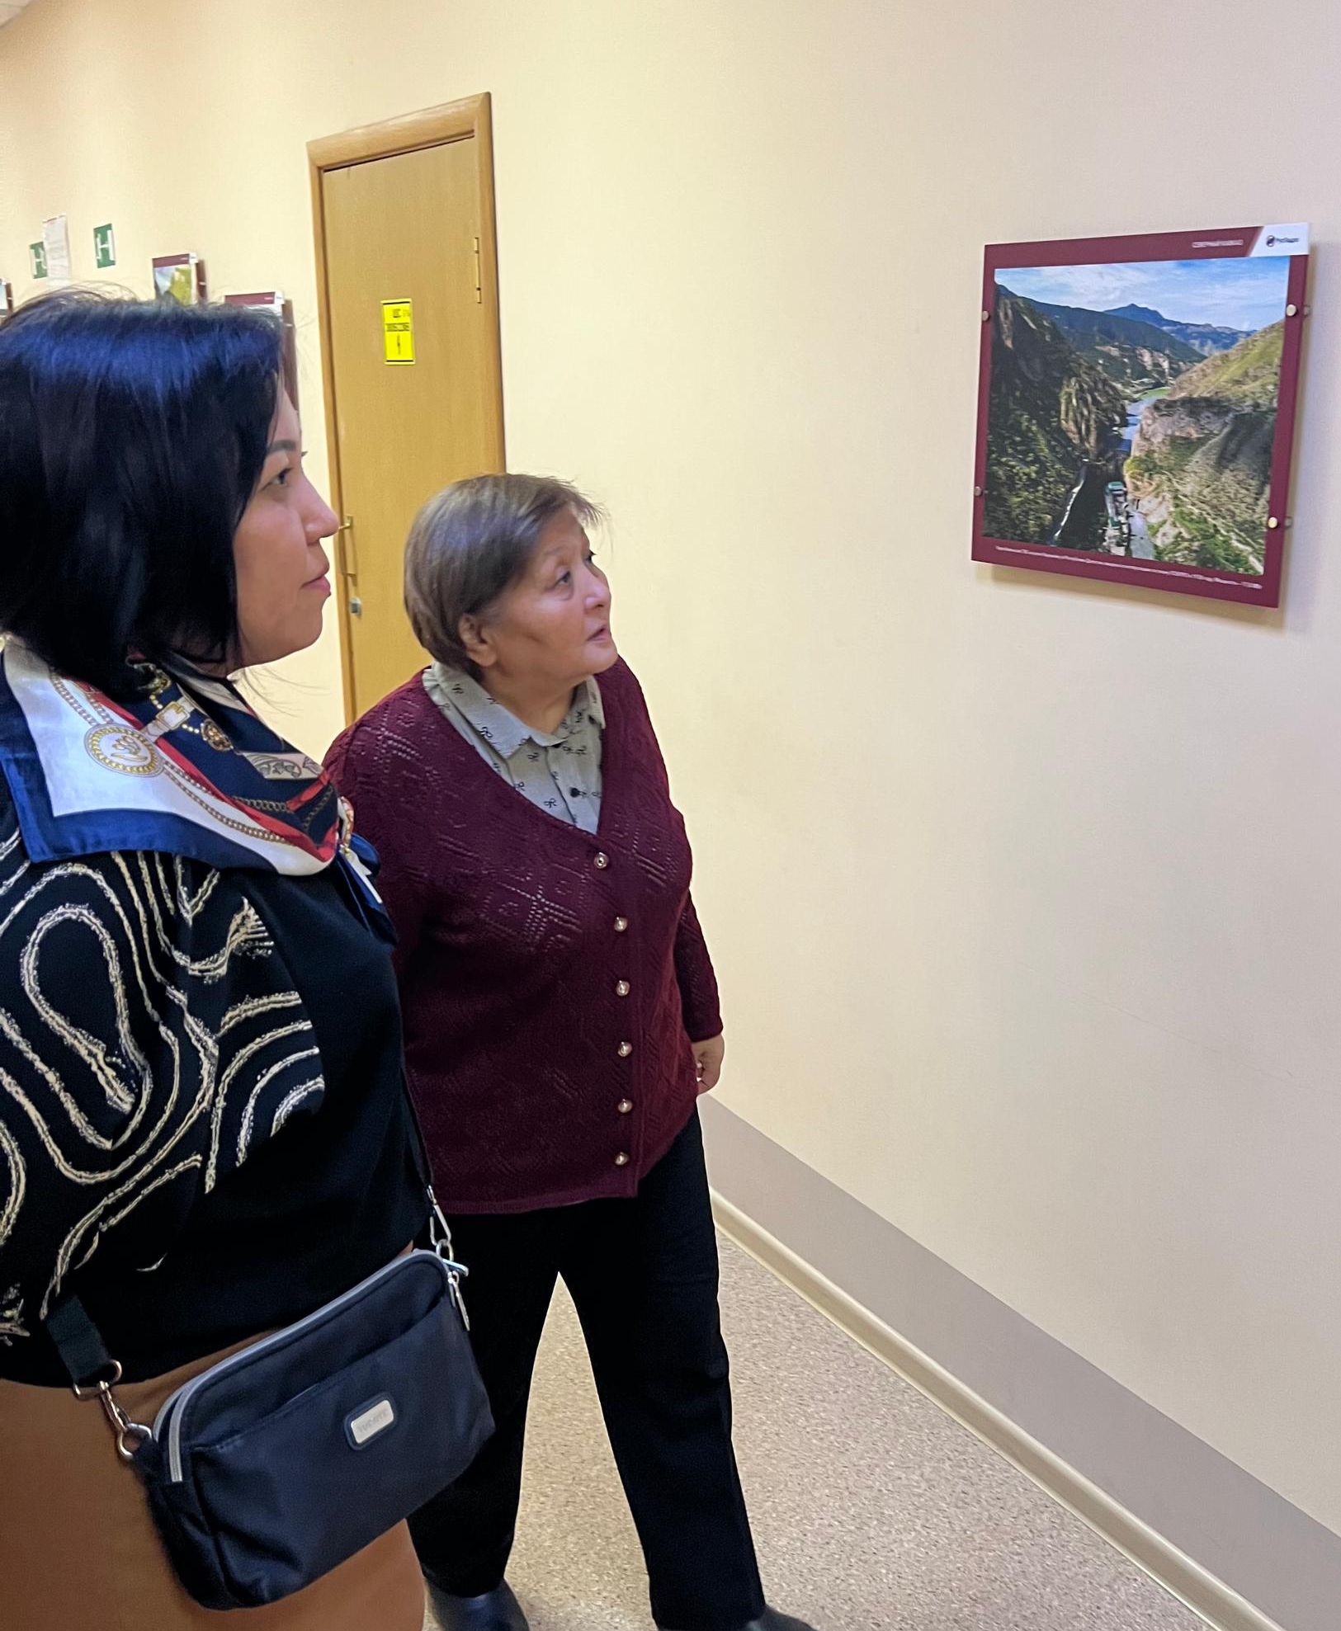
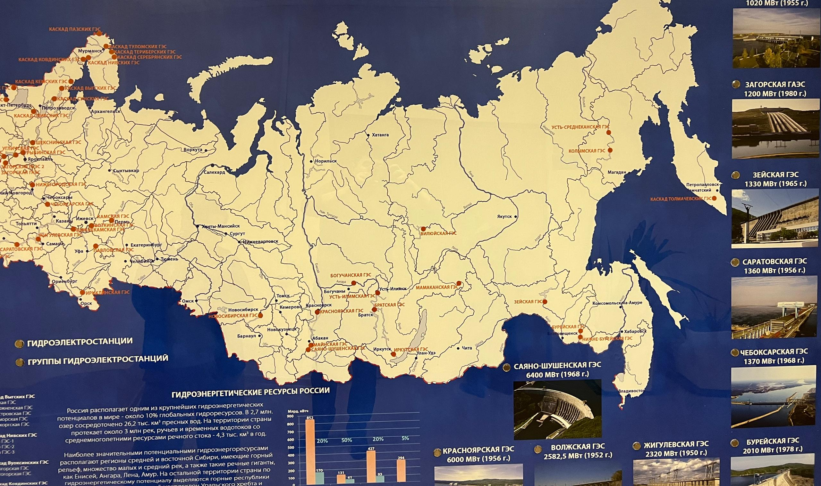
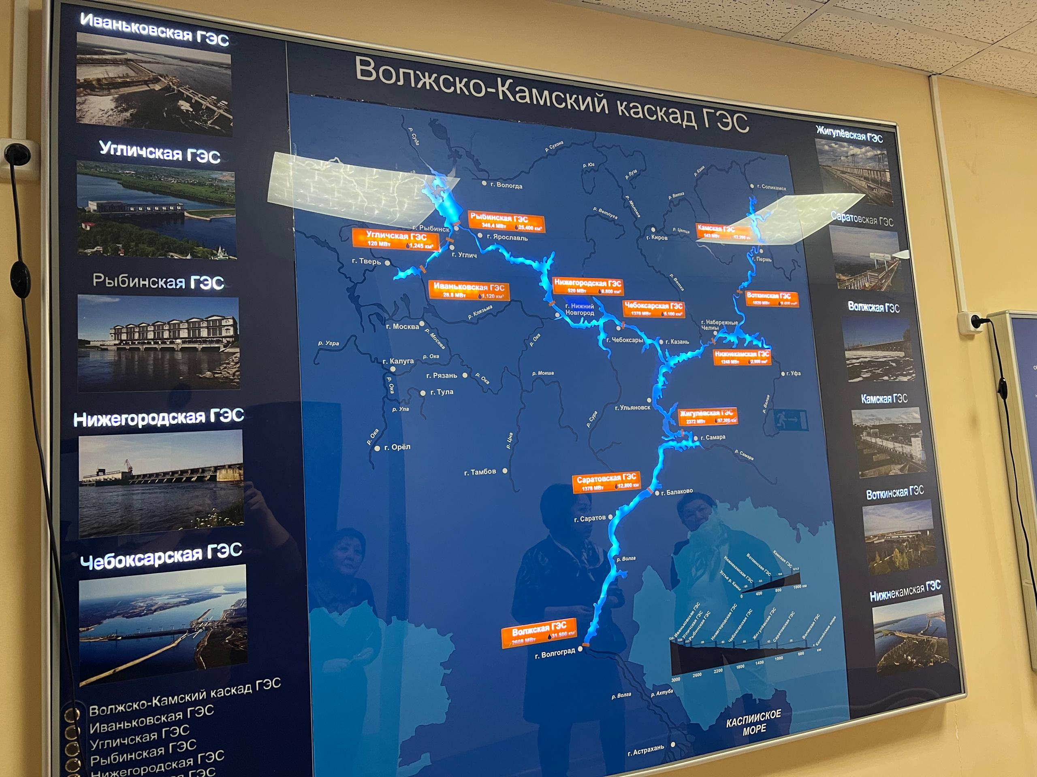
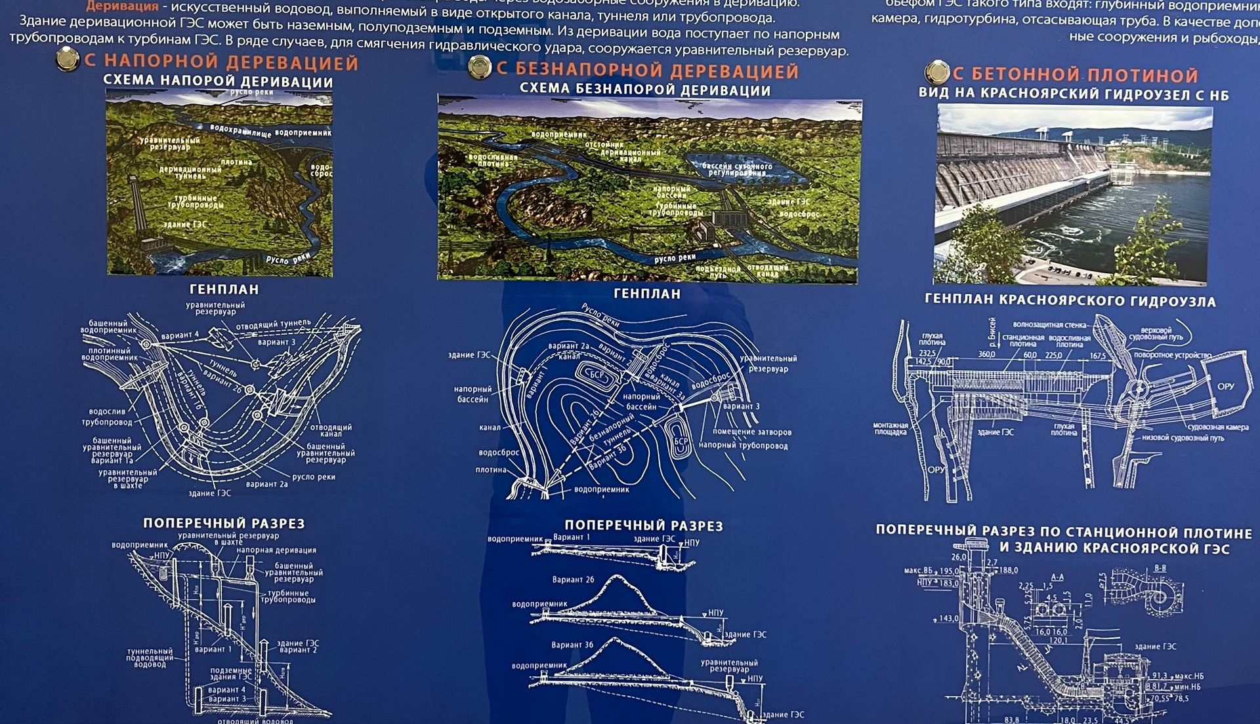
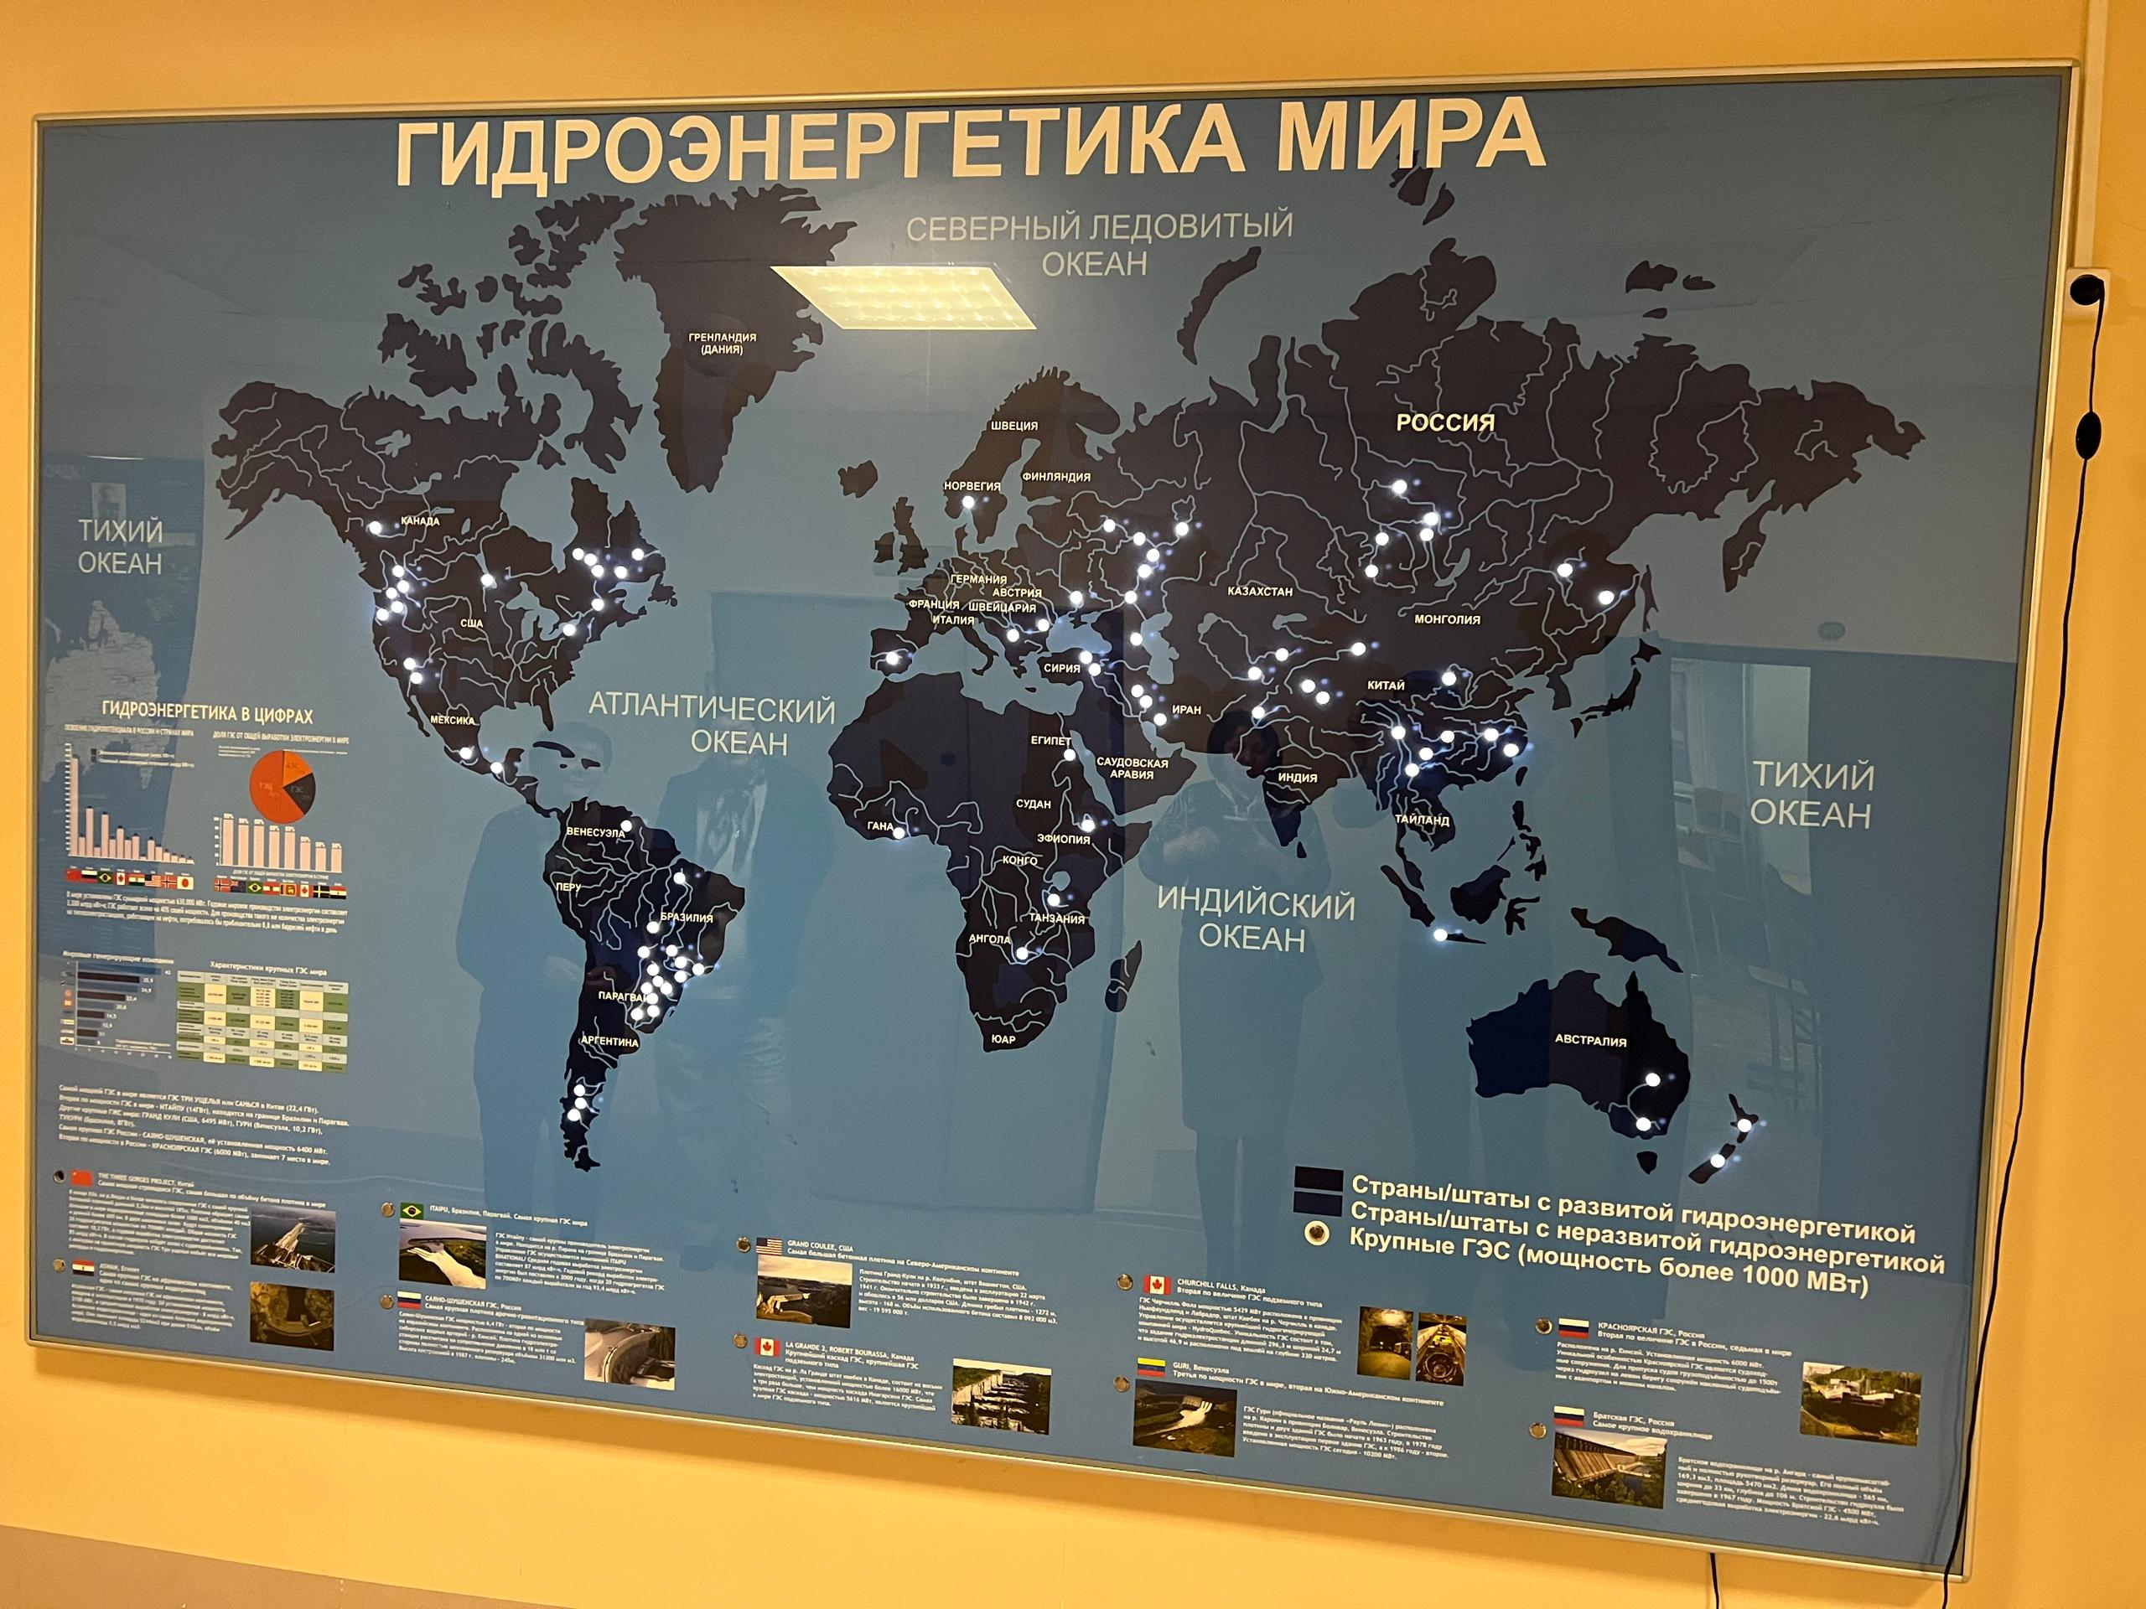
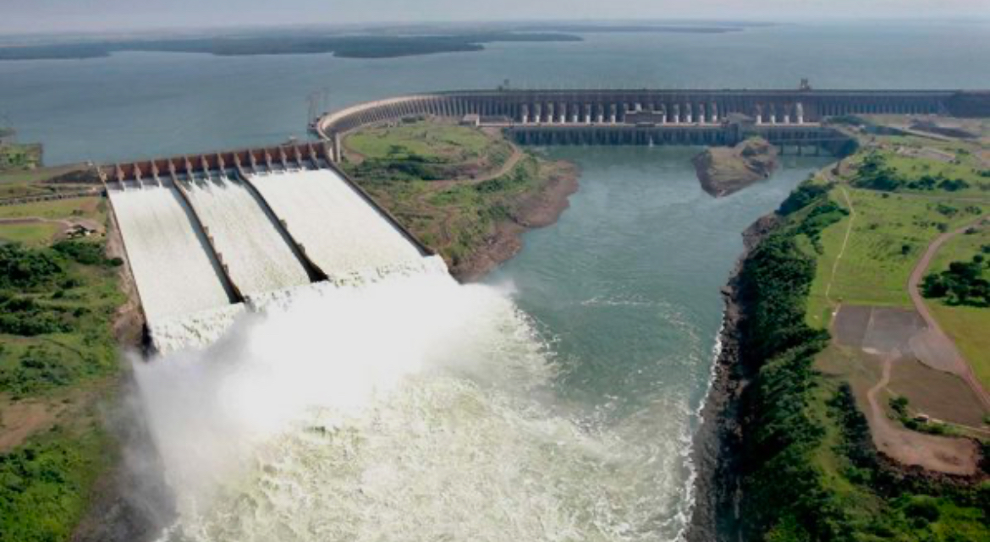

Slide 12
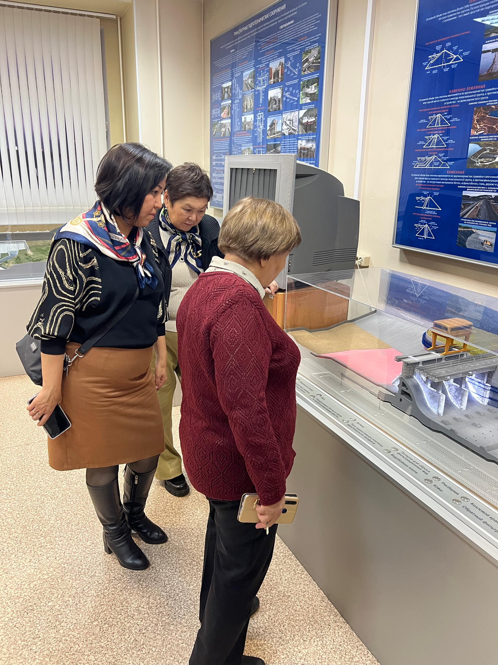
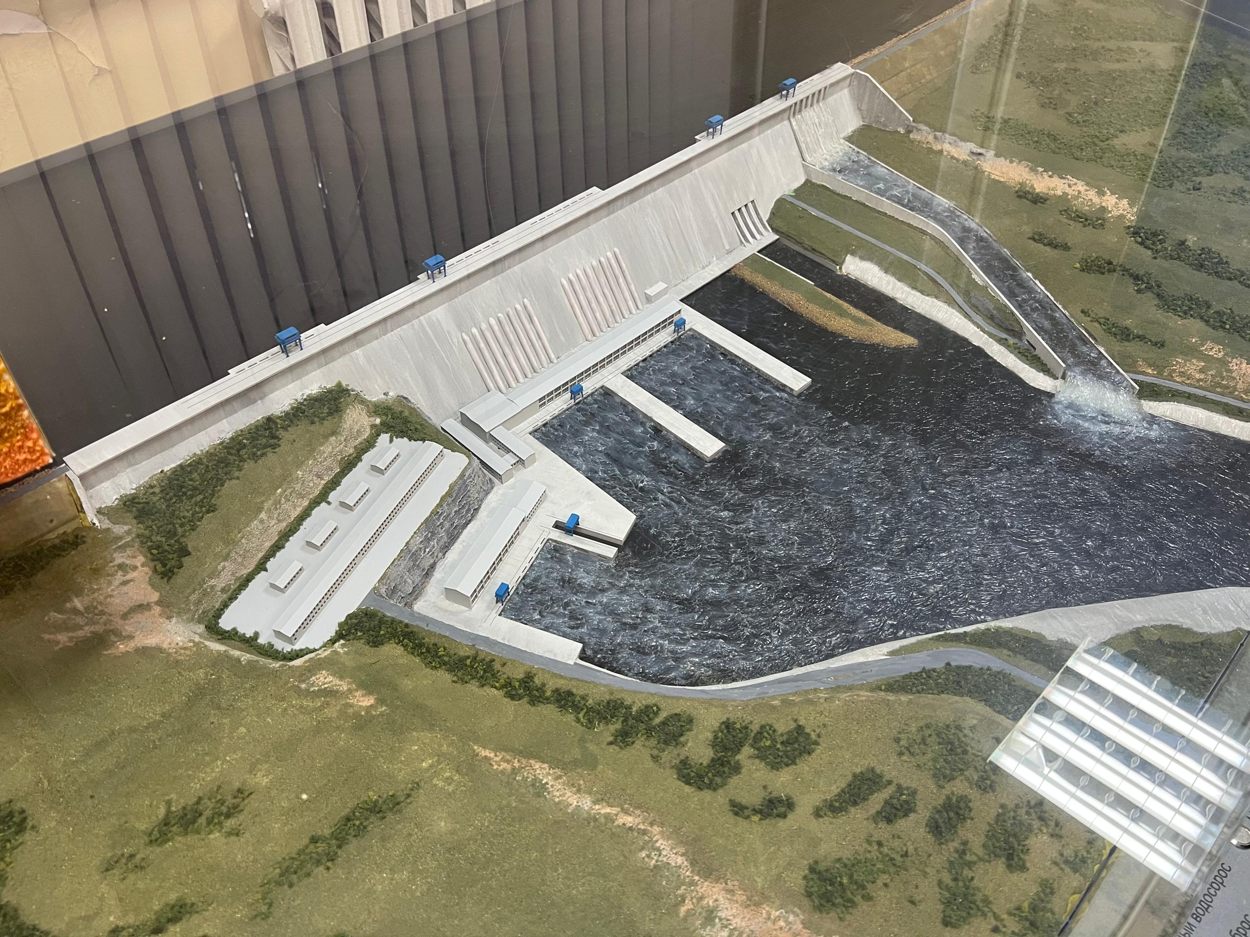
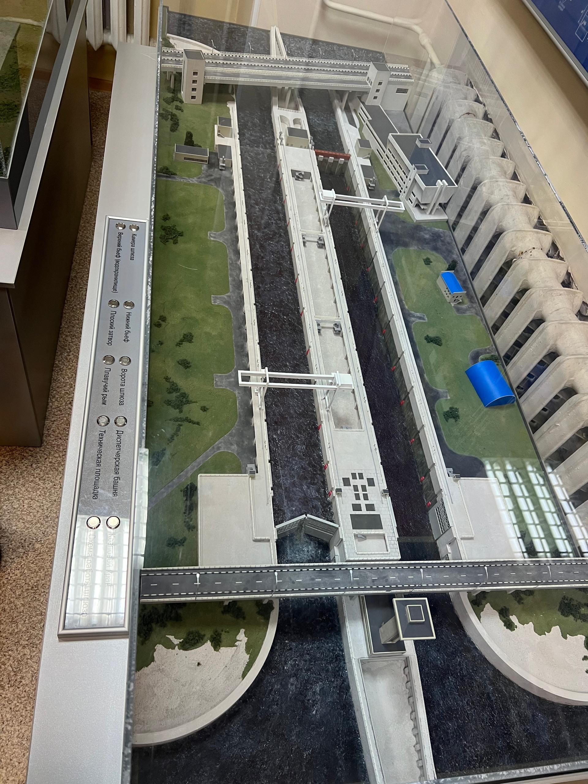
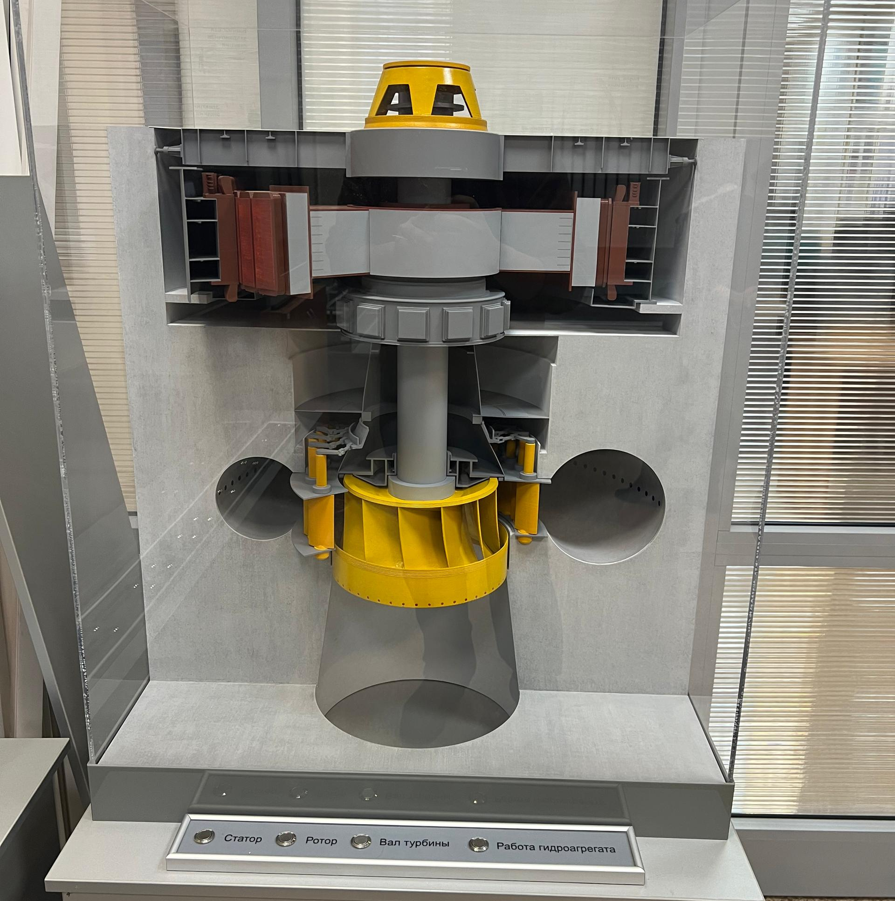
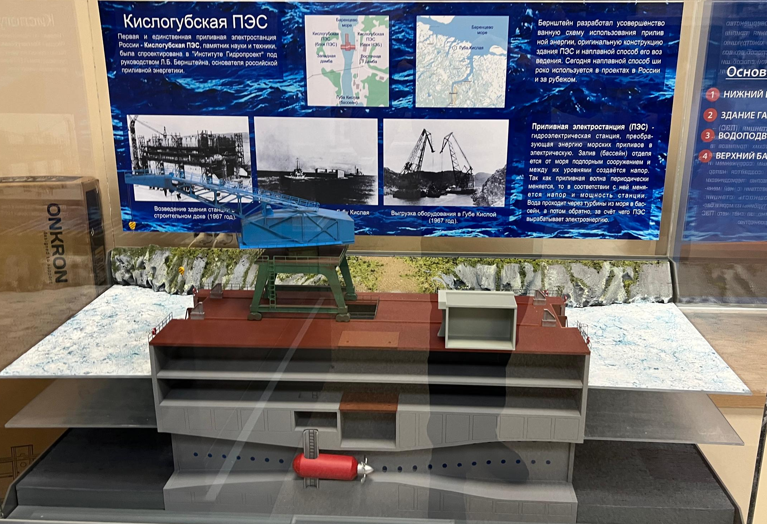
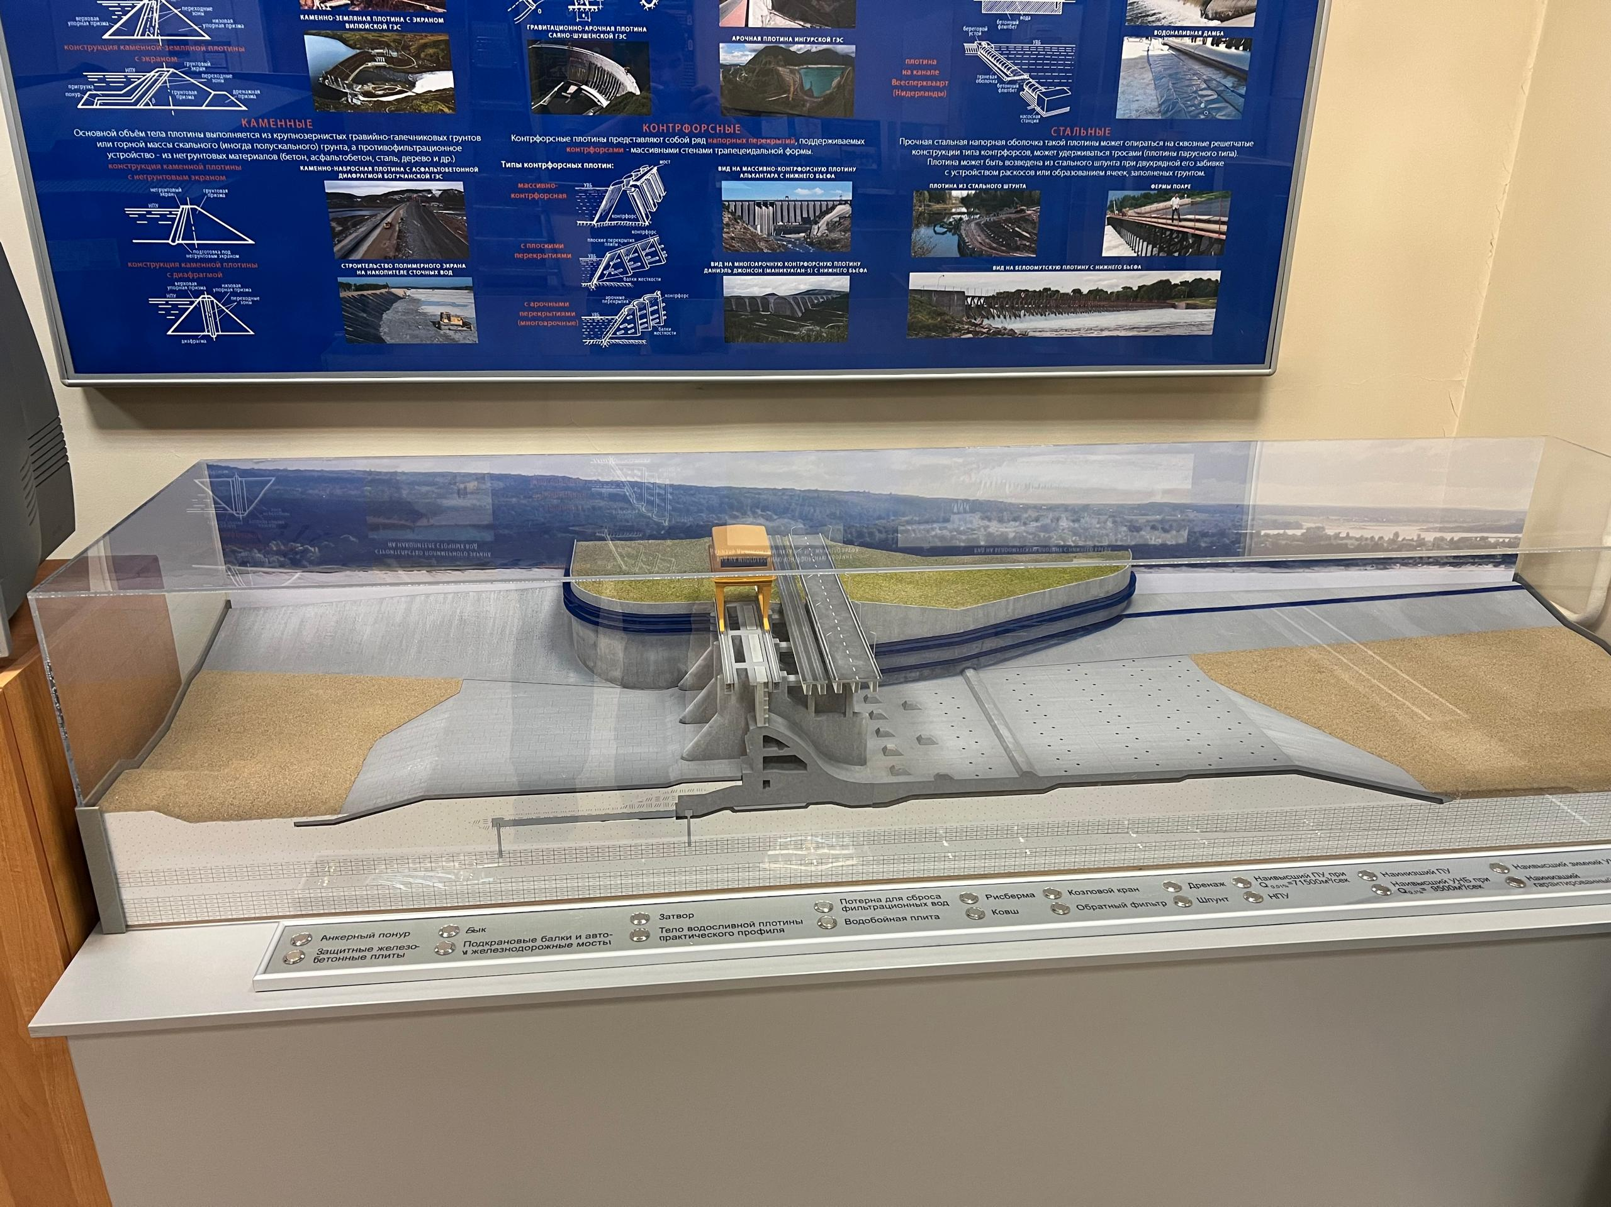

Slide 13
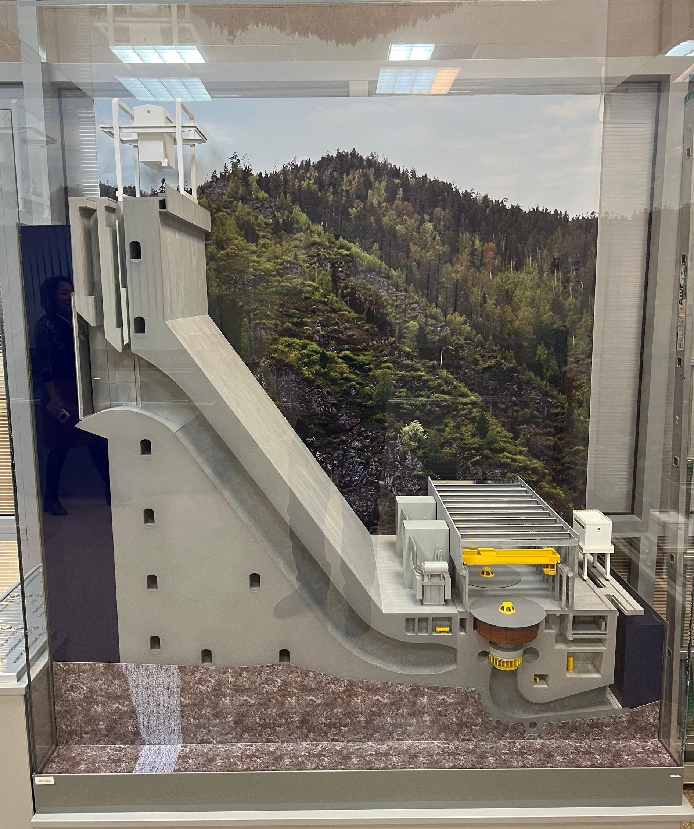
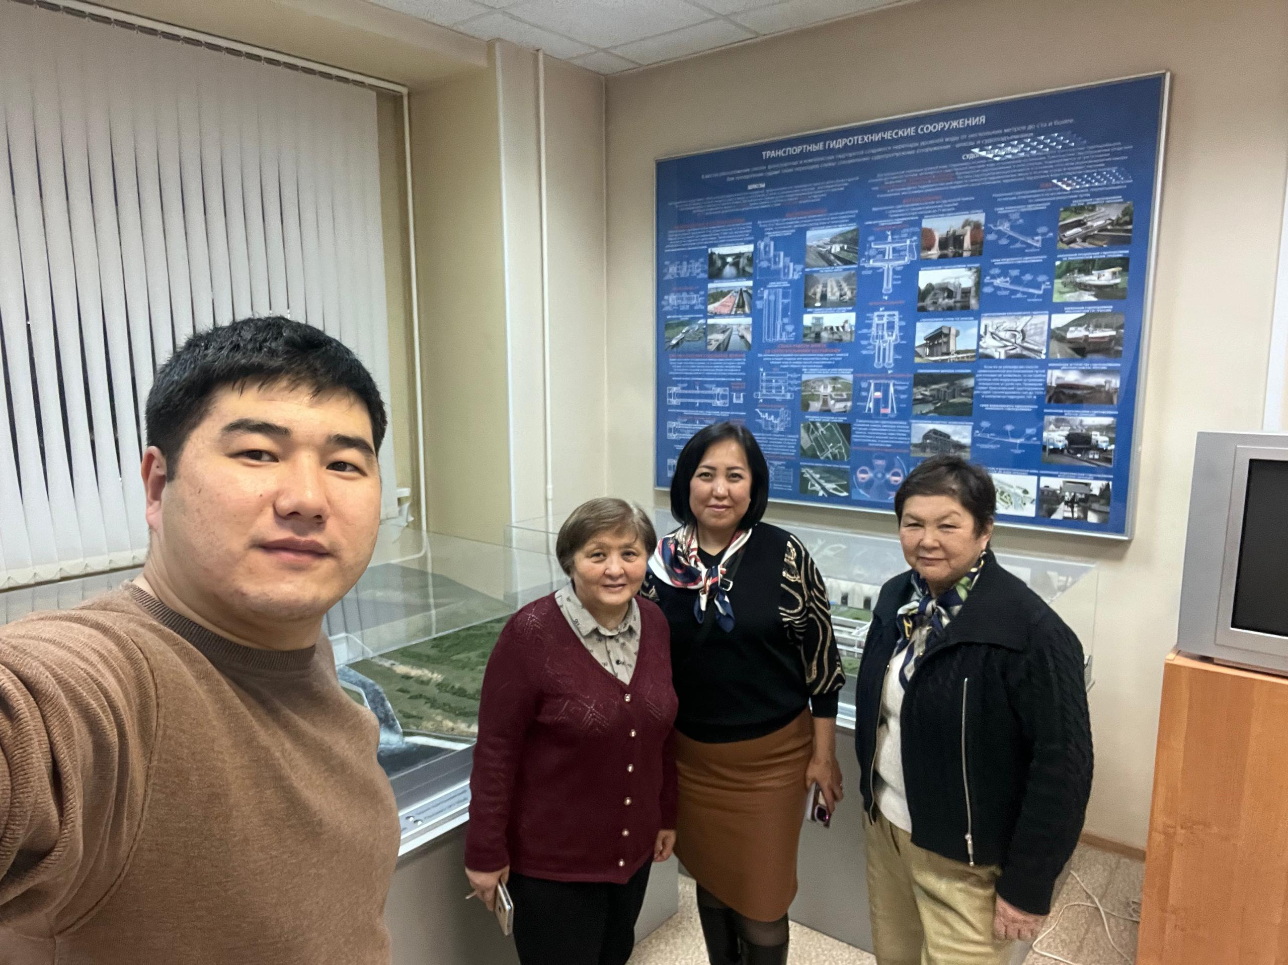
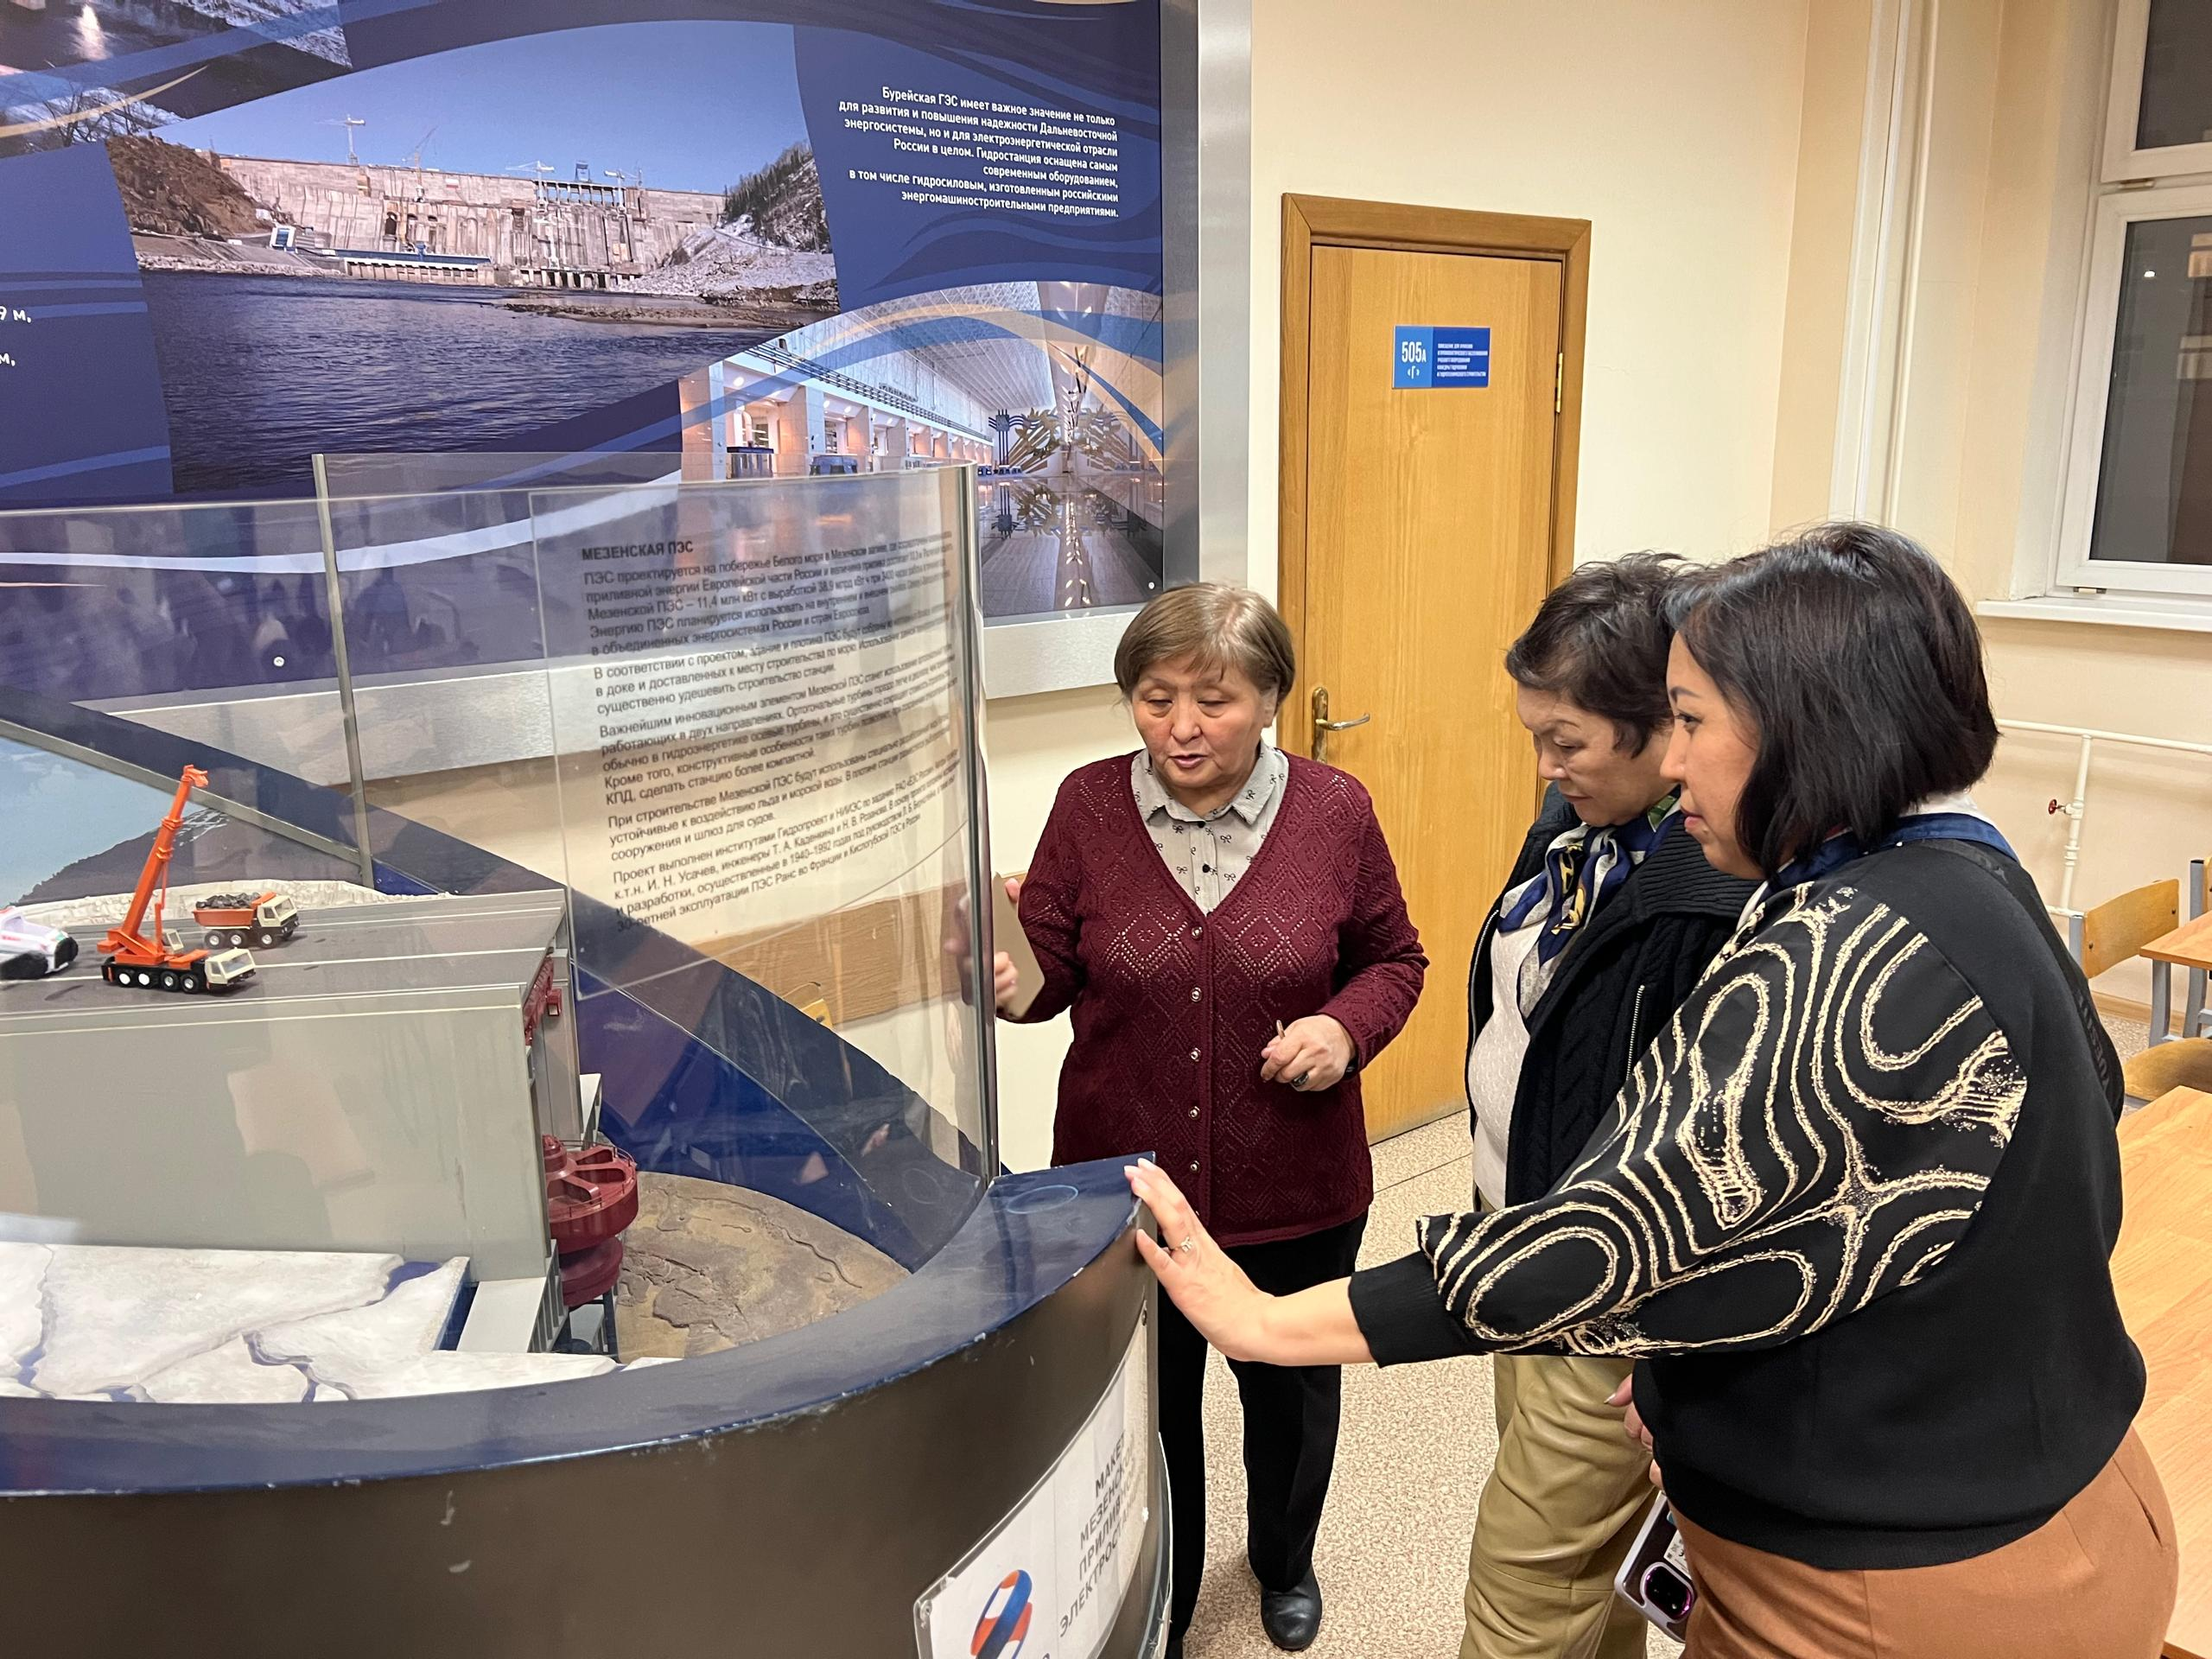

Slide 14
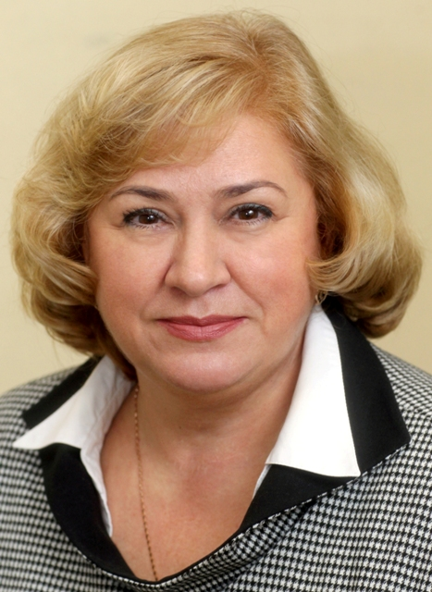
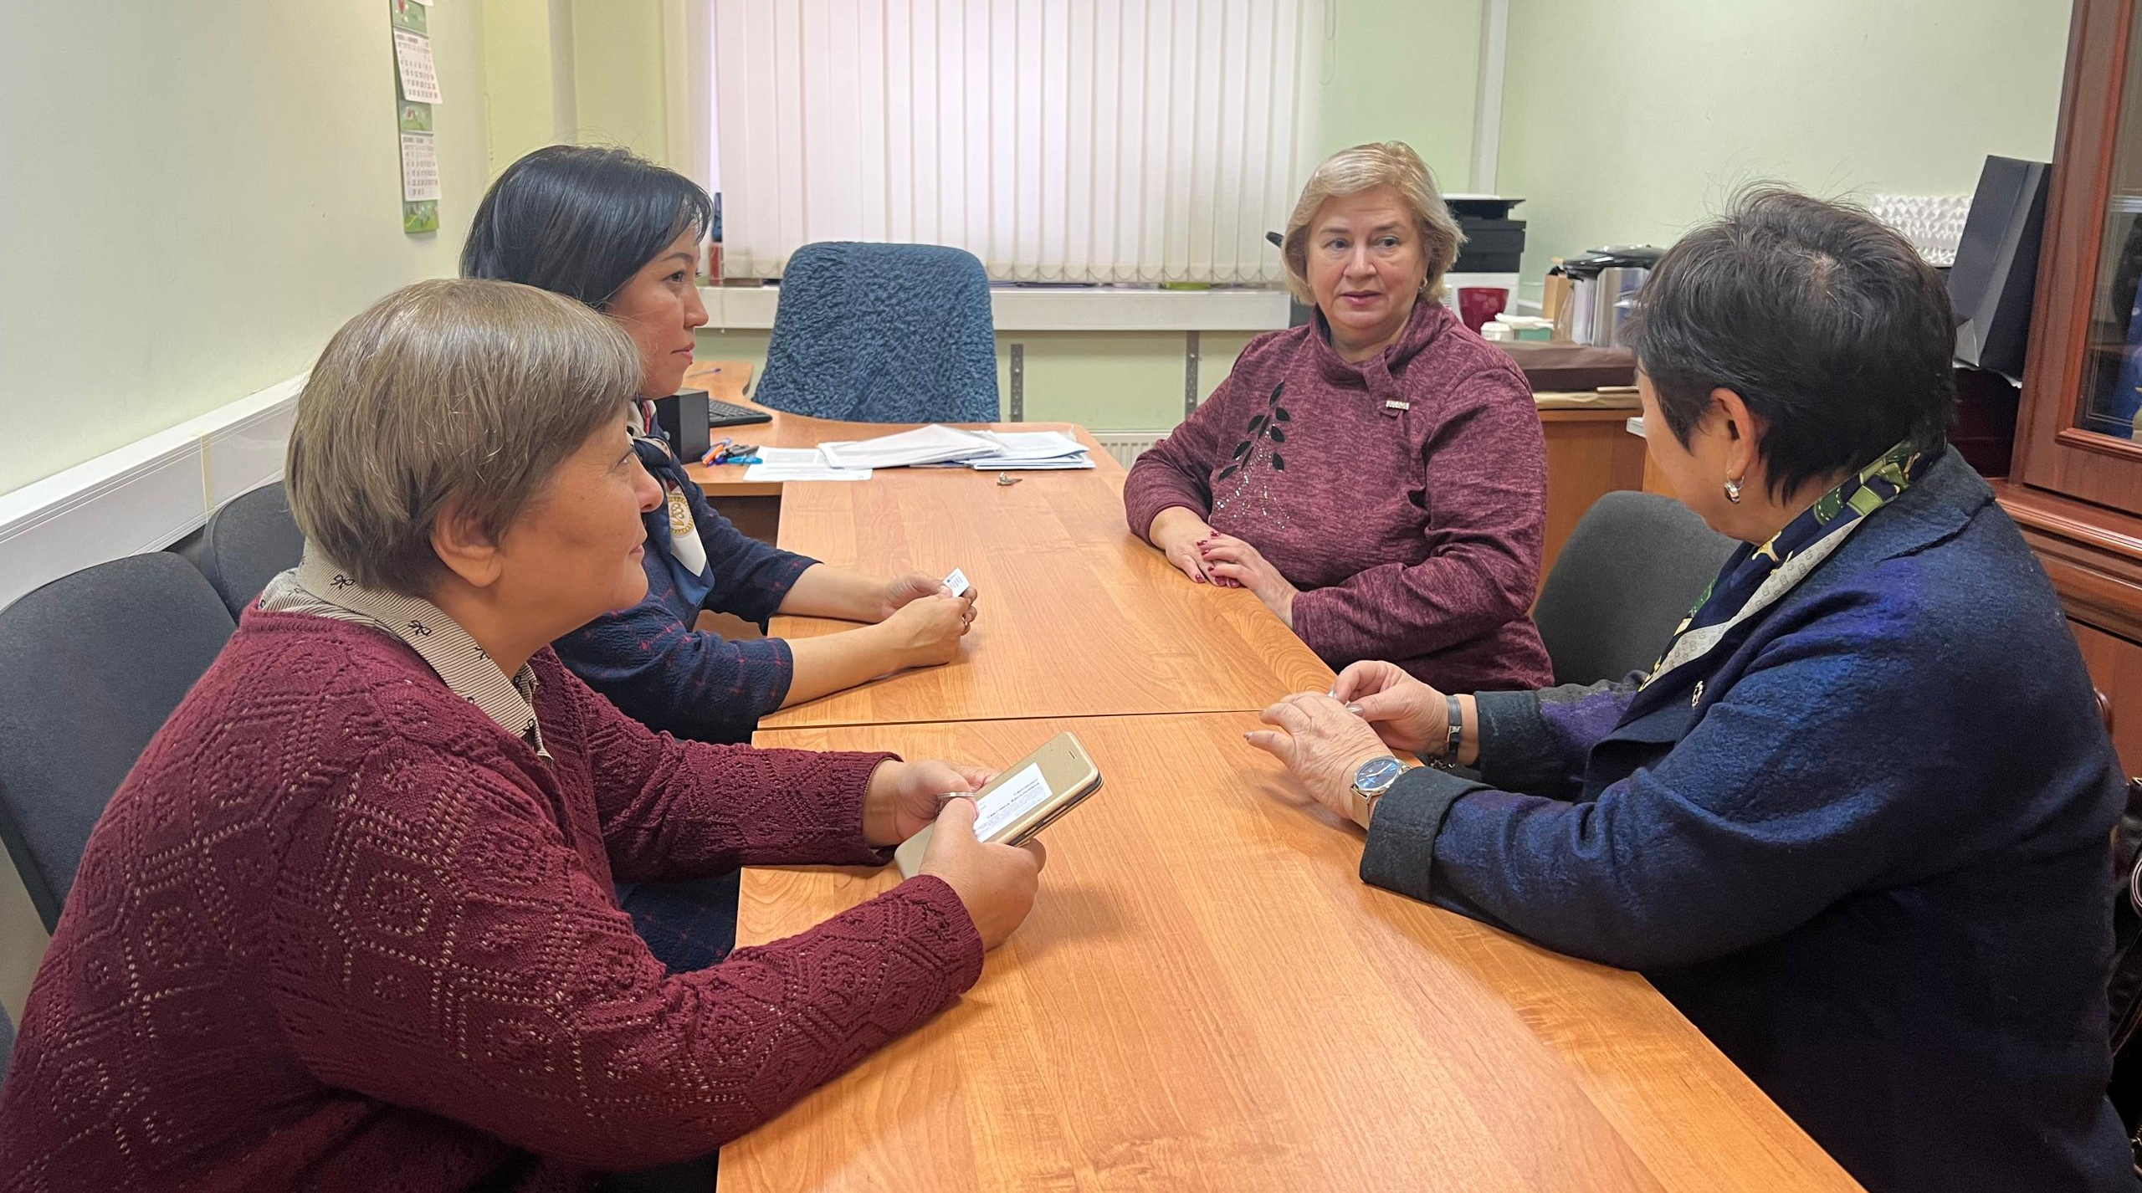
Ознакомление научно-исследовательской кафедрой «Технологии вяжущих веществ и бетонов»
Самченко Светлана Васильевна
И.о. заведующего кафедрой технологии вяжущих
Профессор кафедры технологии вяжущих веществ и бетонов, доктор технических наук
Тематика научных исследований: расширяющиеся и напрягающие цементы, формирование структуры цементного камня, состав и свойства специальных цементов
Направления научной деятельности:
1. Зависимость свойств бетонов от их структуры;
2. Повышение водонепроницаемости бетона в условиях влажного жаркого климата;
3. Повышение стойкости железобетона морских гидротехнических сооружений в условиях влажного жаркого климата;
4. Повышение эксплуатационных свойств гидротехнических бетонов путем модификации их структуры комплексной добавкой;
5. Структура и свойства крупноразмерных керамических строительных изделий и технология их производства.

Slide 15
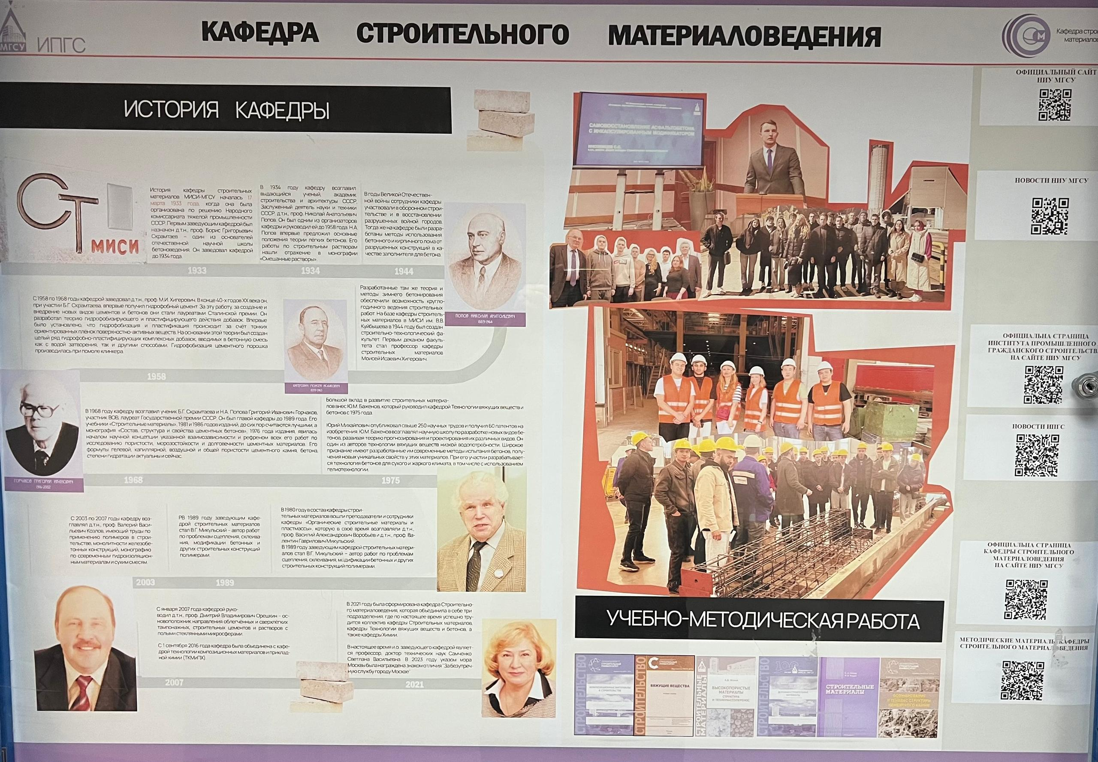
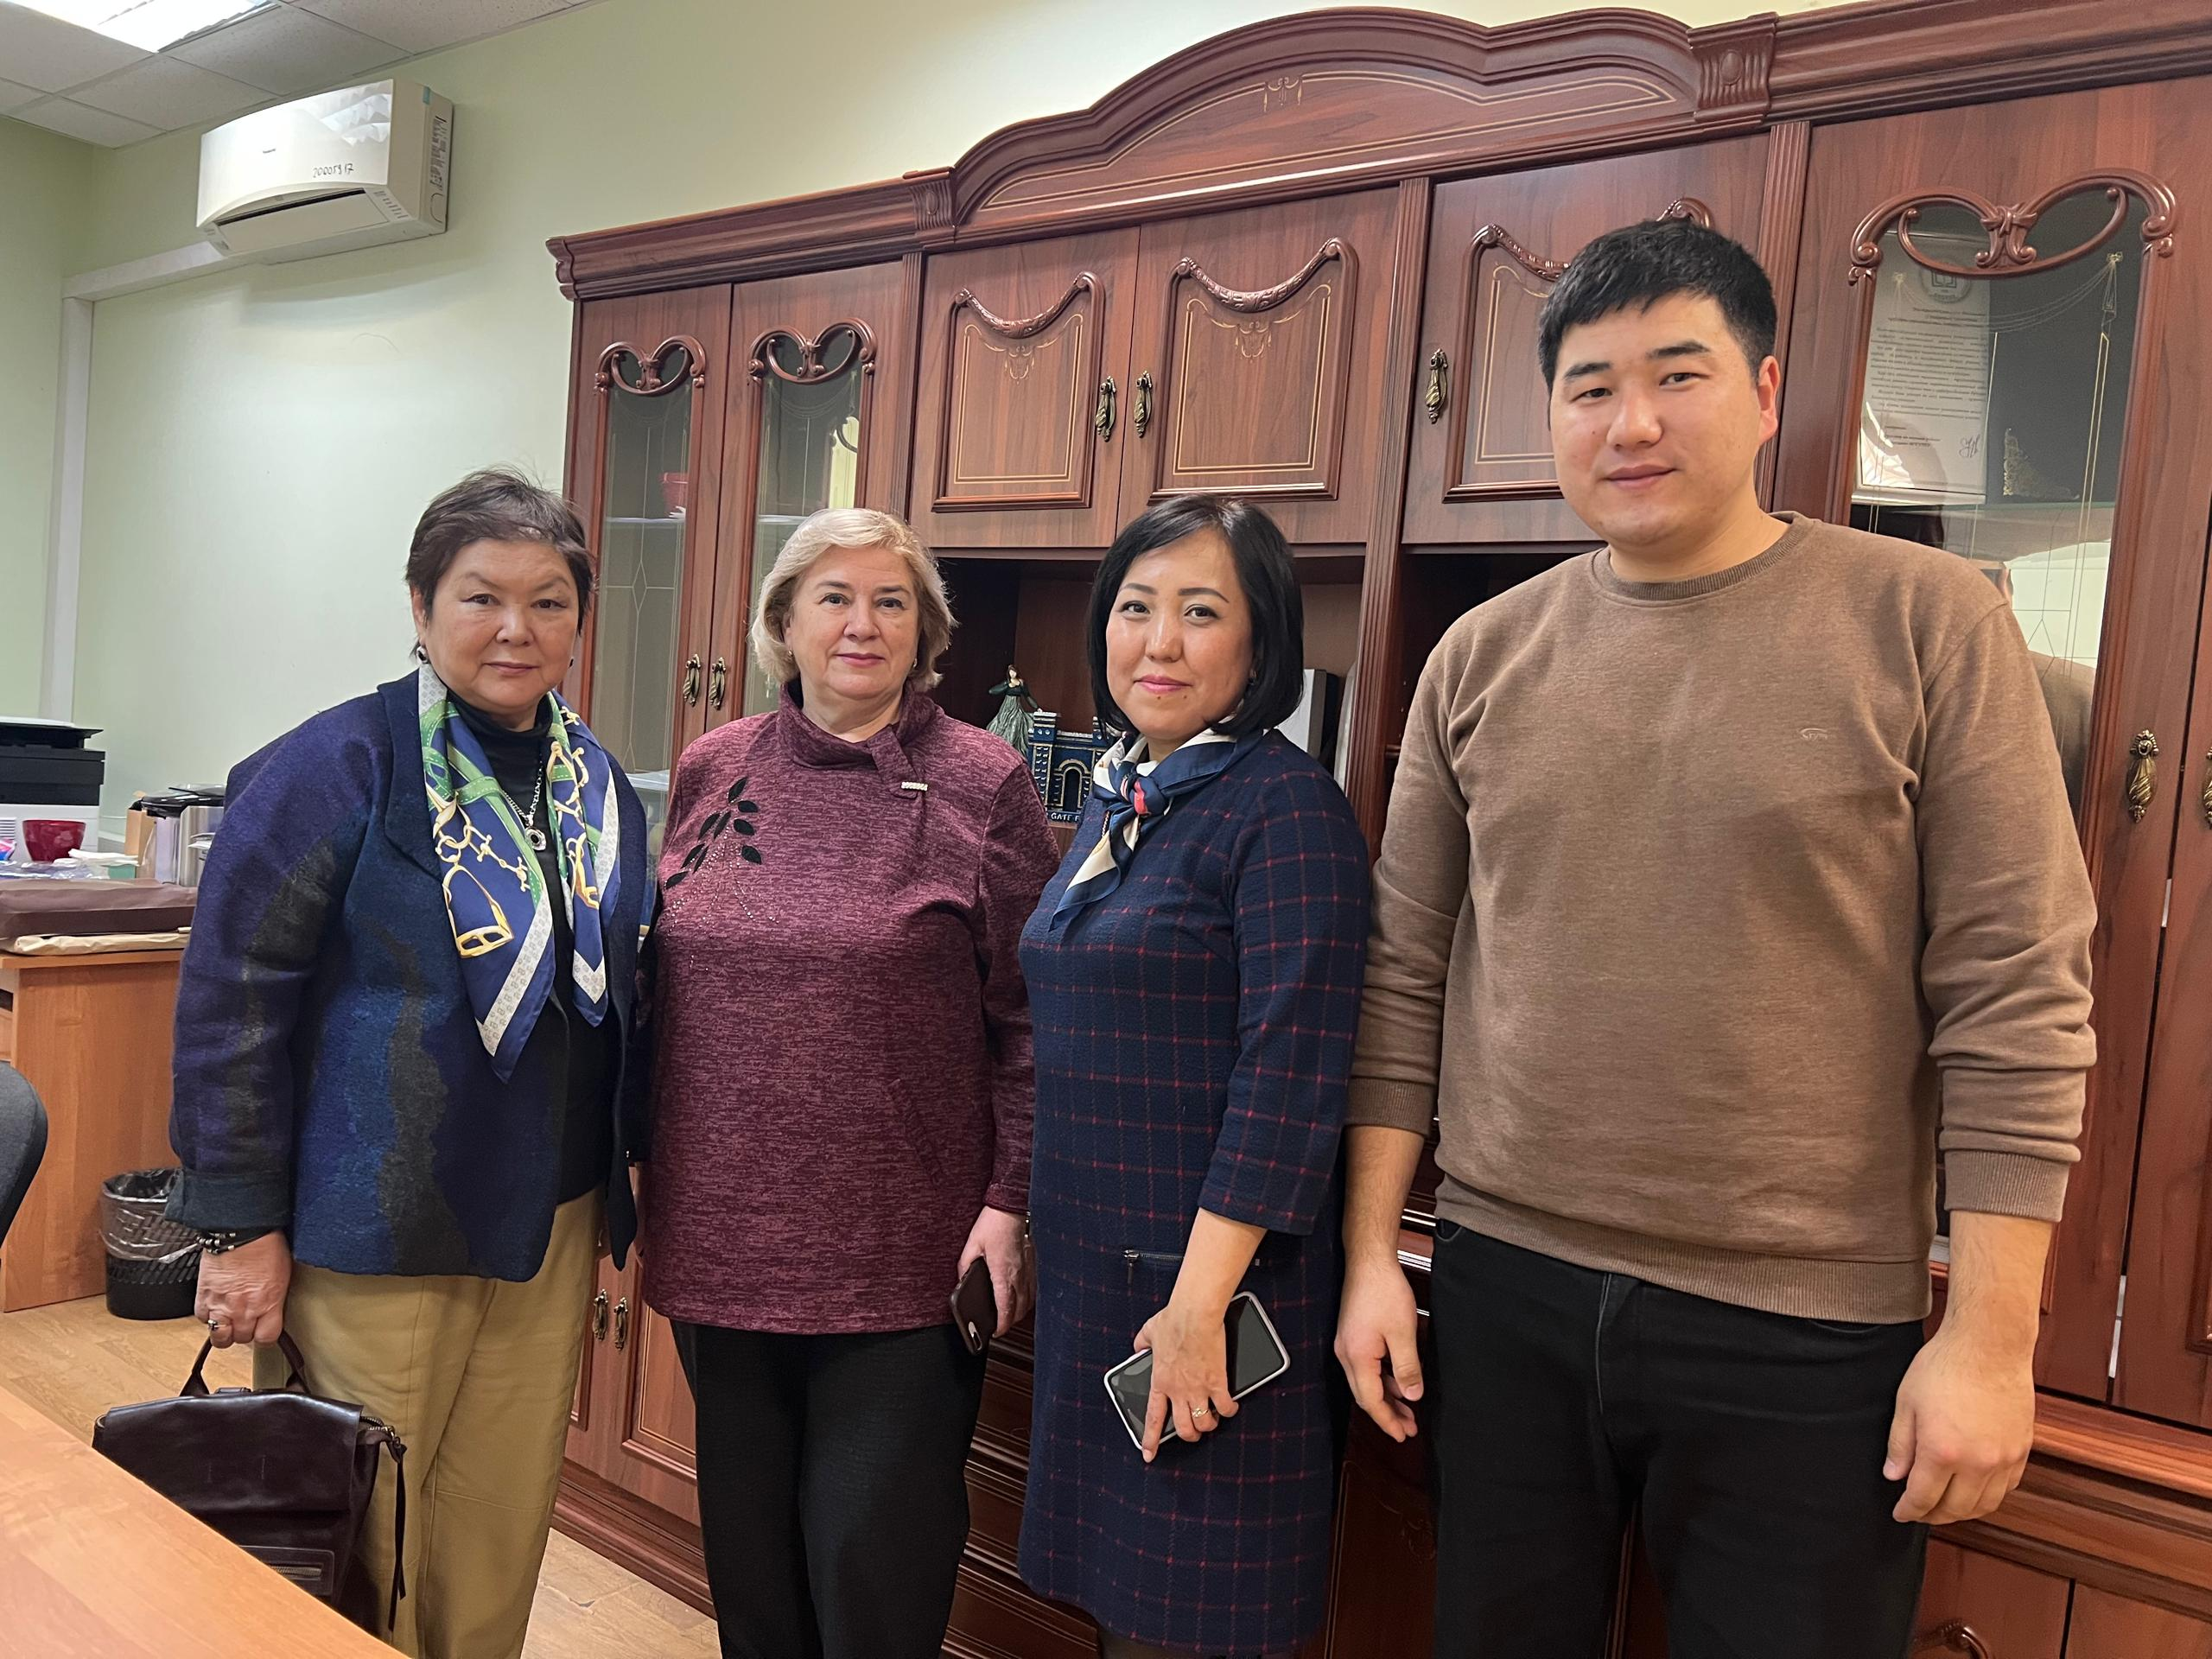
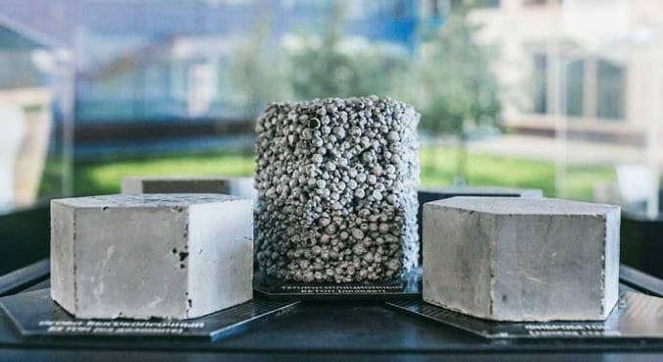

Slide 16
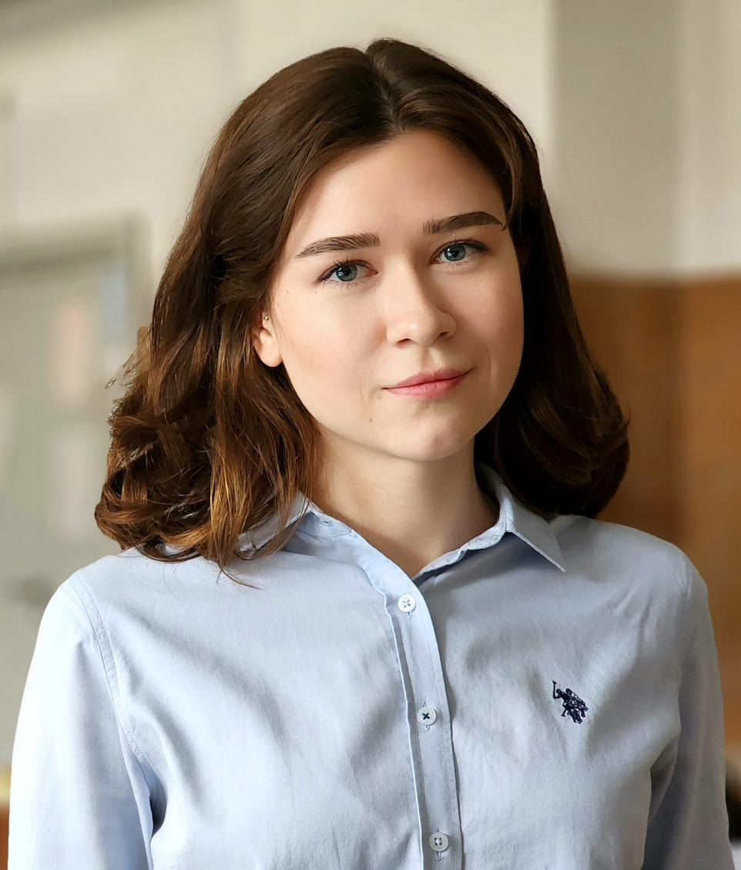
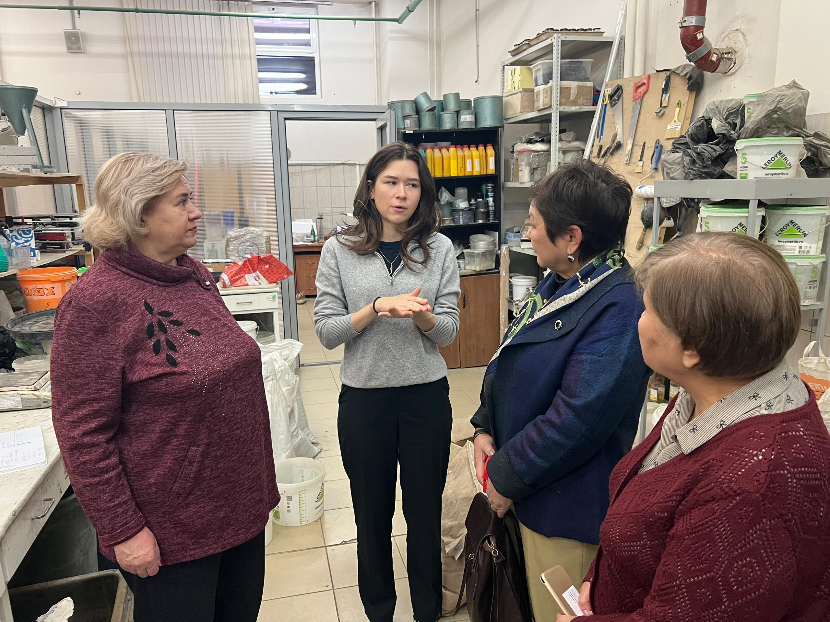

Швецова Виктория Андреевна Заведующий лабораторией кафедры технологии вяжущих веществ и бетонов

Slide 17





Slide 18






Slide 19





Учебный процесс

Slide 20


Ознакомление научно-исследовательского института «Строительных материалов и технологии строительство»
Адамцевич Алексей Олегович
кандидат технических наук, директор НИИ СМиТ
Ключевые области научных интересов: • Новые строительные материалы и технологии строительства • Аддитивные технологии в строительстве (строительная 3D-печать) • Data Science и Machine Learning в строительстве и строительном материаловедении • Организация строительного производства • Сухие строительные смеси и бетоны • Органические и минеральные добавки в бетоны • Термический анализ и калориметрия • Долговечность строительных материалов и управление старением строительных конструкций

Slide 21







Slide 22






Slide 23





Slide 24





Самостоятельная работа на базе LMS Moodle

Slide 25


СПАСИБО ЗА ВНИМАНИЕ!

